Slide 1
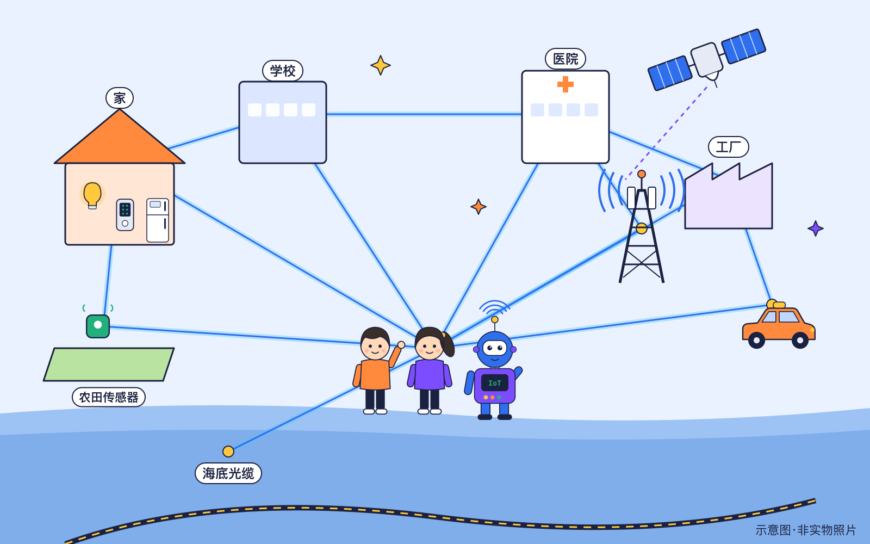
互联网的未来
少年科技通识系列 · 第5部
从万物互联到智能互联
连接万物，也守护彼此
8—11岁必读
12—15岁进阶
第1版 · 2026年10月 · 适合8—15岁
插图均为原创示意图，非历史照片
Notes:
同学们好！这是“少年科技通识系列”第5部。第1部里我们学过互联网的诞生，这一部看它的未来：从手机、电脑上网，到灯、门锁、路灯、汽车、工厂机器都连上网——万物互联；再到网络里也用上AI——智能互联。本课主题是：连接万物，也守护彼此。三个约定：6G、AI原生网络都还是【计划】或研究；不同机构统计的设备数量口径不同，不能混用；安全和隐私要变成每个人都会做的守则。比特这次是“连接小能手”，胸口显示IoT。

Slide 2
少年科技通识系列：10部书目
课程导览
1
已出版
2
已出版
3
已出版
4
已出版
5
本册 · 第5部
从算盘到人工智能：
计算机发展史（起源—2026）
人工智能新时代：
AI如何改变世界（2026—2035）
机器人与智能世界：
人类和机器的未来
量子计算与超级计算机：
突破计算极限
互联网的未来：
从万物互联到智能互联
6
已出版
7
规划中
8
规划中
9
规划中
10
规划中
芯片与半导体：
探索计算机的大脑
编程与软件世界：
从代码到智能应用
网络安全与数字文明：
守护未来世界
太空计算与星际互联网：
科技走向宇宙
未来100年：
人工智能、科技与人类文明（2035—2100）
少年科技通识系列（Young Explorers Tech Series）· 读者：8—15岁（8—11岁必读 / 12—15岁进阶）
Notes:
这是系列的10部书，本册标着“本册·第5部”。第1部讲了ARPANET、TCP/IP、万维网和Wi-Fi，这一部会简单回顾，重点讲今天和未来。第2部讲AI，第3部讲机器人，第4部讲超算和量子计算——它们都离不开网络：AI模型住在数据中心里，机器人和无人机要联网，后量子密码保护网络安全。后面第8部会深入讲网络安全，第9部会讲卫星互联网和星际通信。

Slide 3
教师授课路线图：45分钟与90分钟
课程导览
环节 | 页码 | 45分钟精简版 | 90分钟完整版
开场：我的一天连接了什么 | P5—7 | 4分钟：互动① | 7分钟：含读法说明
互联网简史 | P8—10 | 2分钟：时间轴 | 5分钟：时间轴＋卡片
分层与IPv6 | P11—15 | 8分钟：互动②或③ | 13分钟：两个互动
海缆、移动网络、Wi-Fi | P16—23 | 7分钟：海缆图＋1G—6G | 14分钟：全部
物联网、智能家居与城市 | P24—29 | 6分钟：物联网图＋口径 | 12分钟：含互动④
工业、车联网、云边、AI | P30—34 | 4分钟：各讲一张图 | 9分钟：全部
安全与隐私 | P35—39 | 6分钟：互动⑤ | 11分钟：全部
数字鸿沟与网络治理 | P40—44 | 4分钟：地图＋ITU数据 | 10分钟：含互动⑥
2035情景与网络工程师、课后任务 | P45—56 | 4分钟：情景图 | 9分钟：情景卡＋路径
合计 |  | 45分钟 | 90分钟
互动编号：①数一数我的联网设备 ②人体数据包分层传递 ③门牌号游戏 ④物联网设计挑战 ⑤安全侦探 ⑥连接所有人
Notes:
路线图给老师看，页码由生成器自动计算。45分钟精简版建议保留互动①数一数联网设备、互动②四层接力或互动③门牌号游戏（二选一）、互动⑤安全侦探；互动④教室物联网设计和互动⑥连接所有人可以放到第二课时或课后。90分钟版建议在“物联网、智能家居与城市”之后分为两课时。互动①需要学生回家在家长陪同下统计，课堂上汇总；注意不要记录Wi-Fi密码和设备序列号。

Slide 4
本书怎么读：徽章、情景卡与提醒
课程导览
证据等级徽章
情景卡：三种可能
卡片与提醒
✅已发生
较快
三种卡片
截至2026年10月25日已经发生，并有可靠来源。
技术进步快、成本下降快、社会接受度高。
历史用七字段卡；现状用事实卡（带证据等级）；数字用来源框（谁发布、哪年、口径、不确定性）
🧪试点中
基准
已经在少数地方、少数人中真实使用或试运营，但还没有普及。
数字先看口径
按目前趋势稳步发展。
不同机构数的东西不一样：设备、连接还是SIM卡？数字不能混用
🔬研究中
较慢
还在实验室、论文或演示阶段。
遇到能源、成本、安全或规则等方面的阻力，发展放缓。
三个分清
🔮展望
互联网≠Web；Wi-Fi≠互联网；6G还是【计划】
情景是思考框架，不是预言；每张情景卡都属于展望。
对未来的预测或可能性，可能发生，也可能不发生。
Notes:
先学会读这本书。证据等级沿用前几部：✅已发生、🧪试点中、🔬研究中、🔮展望。情景卡有较快、基准、较慢三种。这一部特别要注意数字的口径：比如物联网设备，有的机构数的是“设备”、不算手机电脑，有的数的是“连接”、还包含蓝牙等短距离连接，有的数的是SIM卡——所以数字不一样，不能拿来直接比较或相加。还要分清：互联网和Web不是一回事，连上Wi-Fi不等于连上互联网，6G还在制定标准。小问题：“2026年可以买6G手机”对吗？答：不对，3GPP计划2029年3月才完成第一个可实现的6G标准。

Slide 5
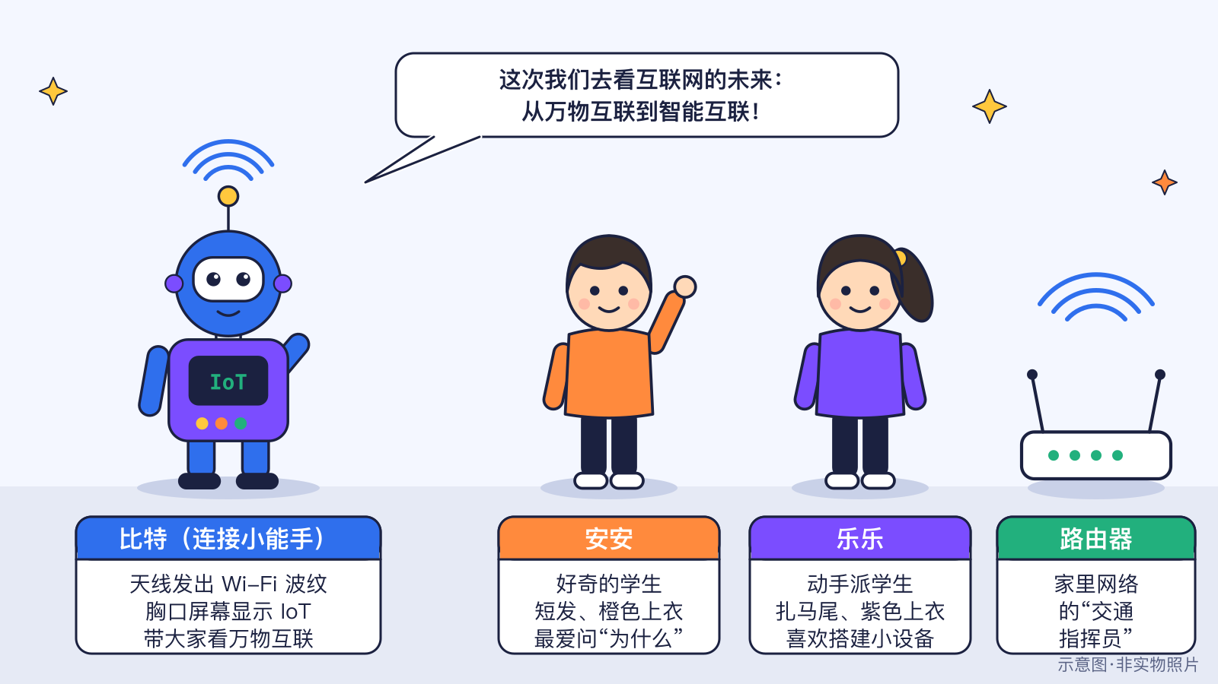


我的一天连接了什么
01 · 开场：我的一天连接了什么
从早到晚，你用到了几种网络？
1
有线、Wi-Fi、移动网络、蓝牙：连接方式不止一种
2
手机电脑上网，灯、表、路灯、汽车也在联网
连得越多，越要守护安全和隐私
【想象情景】角色对话
3
安安：连上Wi-Fi就是连上互联网了吧？
比特：我们来核实一下！Wi-Fi只连到路由器，还要接入运营商网络。
来源：ITU（访问 2026-10-25）
Notes:
【想象情景】比特这次是“连接小能手”，天线发出Wi-Fi波纹，旁边的路由器是家里网络的“交通指挥员”。请同学们想一想：今天早上起床到现在，你用到了哪些网络？手机的移动网络、家里的Wi-Fi、电脑的网线、耳机的蓝牙……连接方式不止一种。还要分清：Wi-Fi只是设备到路由器之间的无线连接，路由器还要接入运营商网络才能上互联网。互动小问：判断“连上Wi-Fi就一定能上互联网”——错。

Slide 6
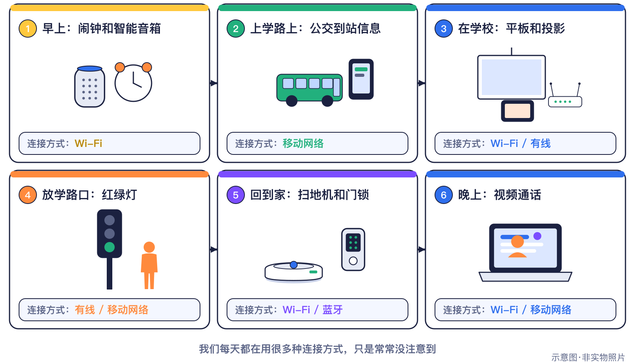
从早到晚，处处都有连接
01 · 开场：我的一天连接了什么
关键词
互联网 Internet
比喻：连接全世界网络的“网络的网络”。
准确：由全球无数网络通过TCP/IP等协议互相连接组成的系统。网页（Web）、电子邮件、视频通话都是运行在互联网上的服务。
物联网 Internet of Things (IoT)
比喻：让灯、门锁、路灯、农田传感器也能“上网说话”。
准确：把带有传感器、芯片和通信模块的物体连接到网络，实现数据收集、远程监测和自动控制。物联网设备不一定有AI。
物联网设备不一定有AI，很多只是收集和传送数据
来源：ITU（访问 2026-10-25）
Notes:
看图：从早到晚的一天里，闹钟、手机、学校的平板、公交卡、路灯、家里的智能设备都可能连着网。关键词“互联网”是由全球无数网络通过TCP/IP等协议互相连接组成的系统，网页、电子邮件、视频通话都是运行在互联网上的服务。“物联网”是把带有传感器、芯片和通信模块的物体连接到网络。注意：物联网设备不一定有AI，很多只是收集和传送数据。互动小问：判断“所有物联网设备都有人工智能”——错。

Slide 7

数一数我的联网设备
01 · 开场：我的一天连接了什么
互动① 联网设备小调查
我的联网设备记录表
1
回家后在家长陪同下，数一数家里哪些设备连着网
设备名称：
2
记录它们用的连接方式：Wi-Fi、网线、移动网络、蓝牙
连接方式：Wi-Fi / 网线 / 移动网络 / 蓝牙
3
课堂上汇总，讨论哪些设备其实可以不联网
它为什么要联网？
乐乐：不要拍摄或记录Wi-Fi密码和设备序列号！
可以不联网吗？
答案见备注
Notes:
互动①是调查活动，没有标准答案。课堂上可以先让同学们举手说一说自己知道的设备，再布置回家统计。汇总时可以按连接方式分类：手机常用移动网络和Wi-Fi，电视和台式机可能用网线，耳机和手环常用蓝牙。讨论“哪些设备可以不联网”很重要：联网带来方便，也带来安全和隐私风险；不需要远程控制的设备，可以考虑不联网。安全提醒：只在家长陪同下统计，不要拍摄或记录Wi-Fi密码、设备标签上的序列号。

Slide 8
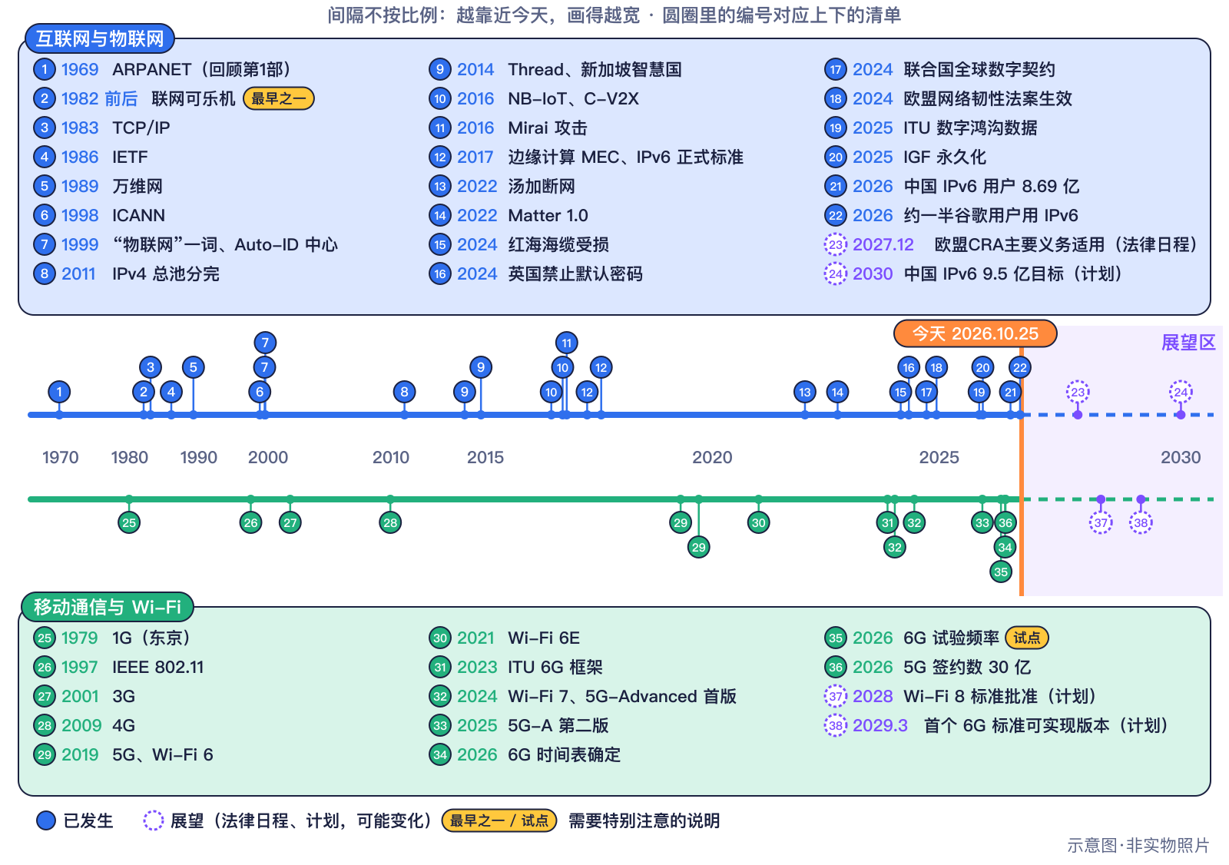
互联网简史
02 · 互联网简史
互联网是怎样一步步长大的？
1
1969 ARPANET、1983 TCP/IP、1989 万维网（详见第1部）
2
1999 “物联网”一词诞生
2011 IPv4地址“总池”分完，IPv6接力
【想象情景】角色对话
3
乐乐：互联网是谁发明的？
比特：不是一个人发明的，是许多人一步步接力完成的。
来源：互联网协会ISOC、剑桥大学制造研究所、ICANN（访问 2026-10-25）
Notes:
右图是本书的“连接的故事”双轨时间轴：上面是互联网与物联网，下面是移动通信与Wi-Fi，右边紫色是展望区。早期历史第1部已经讲过：1969年ARPANET发出第一条消息，1983年切换到TCP/IP，1989年伯纳斯-李提出万维网，1997年IEEE发布802.11无线局域网标准。这一部重点看新故事：1999年“物联网”一词诞生，2011年IPv4地址总池分配完毕，之后IPv6接力；移动通信从1979年的1G一直走到今天的5G，6G还在制定标准。

Slide 9
连接的时间轴：已发生与展望区
02 · 互联网简史
按年份先后排列 · 间隔不按比例
今天 2026-10-25 ▸
🔮展望区（可能变化）
1989
万维网
2016
Mirai
攻击
2024
Wi-Fi 7
2029.3
首个6G标准
【计划】
1969
ARPANET
2011
IPv4
总池分完
2019
5G商用
2027.12
CRA
适用
1983
TCP/IP
2016
NB-IoT
标准
2022
Matter 1.0
2028.5
Wi-Fi 8
【计划】
1999
“物联网”
一词
2017
IPv6
正式标准
2026
网民
11.25亿
2030
IPv6 9.5亿
【计划】
时代：
1960—1989
1990—2009
2010—2019
2020—2024
2025—2026
2027—2035 展望
来源：互联网协会ISOC、IETF RFC、CERN、剑桥大学制造研究所、ICANN、NRO、3GPP、CISA、CSA、Wi-Fi联盟、新华网、欧盟委员会、IEEE 802.11 等（访问 2026-10-25）
Notes:
这条时间轴左边是✅已发生，右边紫色是🔮展望区。关键节点：2011年IPv4总池分完；2016年NB-IoT标准完成、Mirai攻击；2017年IPv6成为正式标准；2019年5G商用；2022年Matter发布。展望区里，2027年12月欧盟《网络韧性法案》主要义务适用是法律日程；Wi-Fi 8标准批准、首个6G标准完成可实现版本、中国IPv6活跃用户9.5亿都是【计划】。互动小问：按顺序排列IPv4分完、IPv6正式标准、5G商用。答：2011、2017、2019。

Slide 10
物联网的起点与地址的转折
02 · 互联网简史
1982年前后
美国
1999年
美国
2011年2月3日
美国
卡内基梅隆大学的“联网可乐机”
“物联网”一词诞生
IPv4地址“总池”分配完毕
人物｜迈克·卡扎等学生
地点｜匹兹堡，美国
组织｜卡内基梅隆大学计算机系
发生了什么｜大学生给可乐机装上开关接到电脑上，在网上就能查到哪一列有冰可乐。
为什么重要｜物联网想法的有趣先声。
今天的例子｜今天的自动售货机能远程报告库存。
人物｜凯文·阿什顿
地点｜美国
组织｜宝洁公司；MIT Auto-ID中心
发生了什么｜一位工程师在演示里第一次用了“物联网”这个词，想让每件商品都能“报上名来”。
为什么重要｜物联网概念的起点。
今天的例子｜超市和仓库里的电子标签。
人物｜—
地点｜迈阿密（新闻发布会），美国
组织｜IANA/ICANN；号码资源组织
发生了什么｜老版本的网络“门牌号”分完了，以后要靠新版本IPv6。
为什么重要｜推动IPv6普及。
今天的例子｜运营商为用户分配IPv6地址。
【注意】关于他想到这个词的具体故事，只能写“据他本人回忆”。
【注意】写“最早之一”，不写“第一台”。
来源：卡内基梅隆大学、剑桥大学制造研究所、ICANN、NRO（访问 2026-10-25）
Notes:
三张历史卡。1982年前后，卡内基梅隆大学的学生在可乐机瓶槽里装了微动开关，连到系里的主机，在网上就能查到哪一列有冰可乐，它常被称为最早的“联网家电”之一（不写“第一台”）。1999年，凯文·阿什顿在宝洁做演示时用“Internet of Things”作标题，想说服高管用RFID电子标签追踪货物；关于他想到这个词的故事，只能写“据他本人回忆”。2011年2月3日，IANA把最后5块IPv4地址分给全球5个地区注册机构。互动小问：“物联网”一词最早在什么场合使用？答：阿什顿的演示标题。

Slide 11
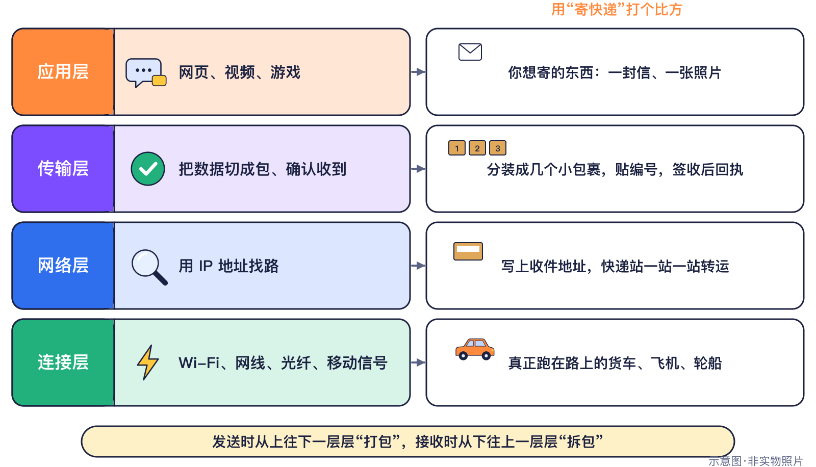
互联网分层：像寄快递，各管一段
03 · 分层与IPv6
关键词
分层模型 Layered Model
比喻：寄快递：打包、填单、运输、送达，各管一段。
准确：把网络通信分成多个层次，每层负责不同任务，互相配合完成数据传输。
协议 Protocol
比喻：大家约定好的“说话规则”。
准确：规定设备之间如何格式化、发送和接收数据的规则，如TCP/IP、HTTP。
数据包 Packet
比喻：把一封长信剪成很多张编号的明信片。
准确：网络传输时切分出的数据块，带有地址等信息，到达后再按顺序重组。
来源：IETF RFC（访问 2026-10-25）
Notes:
这是互联网分层大图解。网络通信分成几层，每层负责不同任务，就像寄快递：打包、填单、运输、送达，各管一段。本书用四层来讲：应用层是你用的App和网页；传输层负责把数据切成数据包、确认有没有丢；网络层负责写地址、选路线，也就是IP；连接层负责真正把信号送出去，比如Wi-Fi、网线、移动网络。协议就是大家约定好的说话规则，如TCP/IP、HTTP。发送方一层层打包，接收方一层层拆包。下一页我们用四位同学来体验。

Slide 12
人体数据包：四层接力
03 · 分层与IPv6
互动② 四人一组：应用、传输、网络、连接
想一想：发送时按什么顺序“打包”？接收时按什么顺序“拆包”？
1
发送方从应用层开始，每一层给“包裹”加一张标签
2
连接层把包裹传到接收方的连接层
3
接收方从下往上逐层拆标签，交给应用层
4
故意弄丢一个包，看传输层怎样要求重发
安安：在教室里慢慢走着传递！
答案见备注
Notes:
互动②玩法：四人一组分别扮演应用层、传输层、网络层、连接层。应用层写一句话；传输层把它拆成编号的小纸条，并加上“第几张、共几张”；网络层在每张纸条上写收件地址（IP地址）；连接层把纸条送到对方。接收方连接层收下，网络层核对地址，传输层按编号重组、发现少了就要求重发，最后交给应用层。答案：打包顺序是应用→传输→网络→连接，拆包顺序相反。安全：在教室内慢走传递。

Slide 13
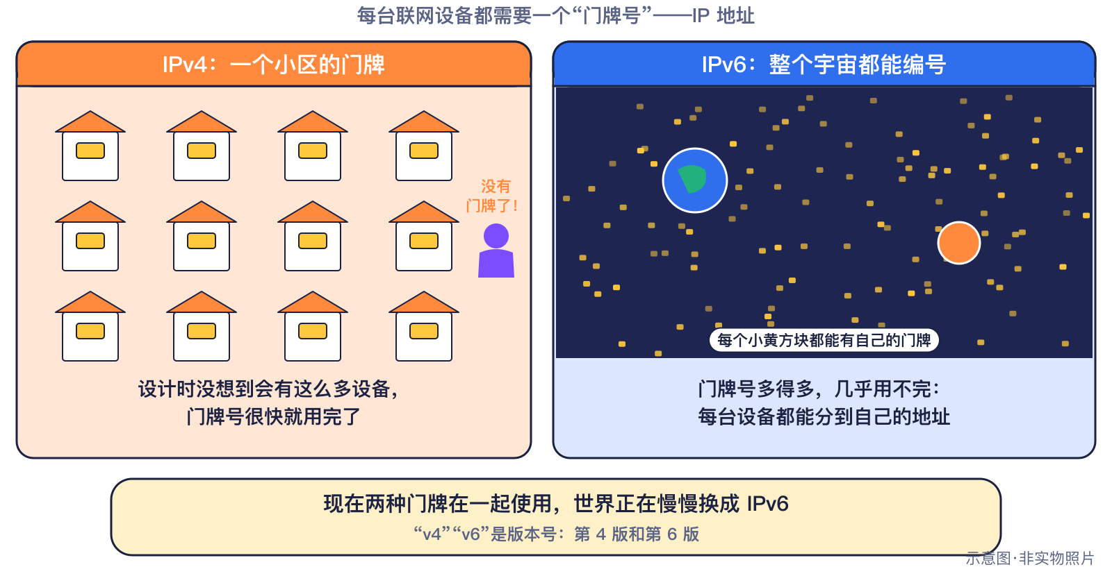
门牌号不够用了：从IPv4到IPv6
03 · 分层与IPv6
关键词
IPv4 Internet Protocol version 4
比喻：老小区的门牌号，已经快不够用了。
准确：使用32位地址的互联网协议版本，地址总数有限，全球空闲地址池已分配完。
IPv6 Internet Protocol version 6
比喻：几乎用不完的新门牌号。
准确：使用128位地址的新一代互联网协议，地址数量远多于IPv4，便于连接海量设备。
DNS Domain Name System
比喻：网络电话簿：查名字，得到号码。
准确：把域名翻译成IP地址的分布式系统。
来源：ICANN、IETF RFC（访问 2026-10-25）
Notes:
看图：IPv4的地址长32位，ICANN称约有43亿个地址；IPv6的地址长128位，地址池比IPv4大“十亿万亿倍”。2011年IPv4地址总池分完，但互联网并没有因此停止增长——新设备越来越多地使用IPv6。DNS是网络电话簿，把好记的域名翻译成IP地址，不管是IPv4还是IPv6。互动小问：IPv6和IPv4最大的区别是？答：IPv6地址长128位，IPv4只有32位，地址数量多得多。下一页玩门牌号游戏。

Slide 14
门牌号游戏：IPv4与IPv6
03 · 分层与IPv6
互动③ 号码够不够用？
想一想：IPv4地址用完了，互联网是不是就不能再加新设备了？
1
用两位数号码牌（00—99）给全班每人编号
2
再给每人的书包、水杯、文具盒也编号，号码还够吗？
3
换成更长的号码，讨论为什么新设备需要更多门牌号
比特：号码多一位，就能多10倍！
答案见备注
来源：ICANN、谷歌（访问 2026-10-25）
Notes:
互动③玩法：两位数号码只有100个，全班同学够用，但如果每人的书包、水杯、文具盒都要一个号码，就不够了；换成四位数，就有1万个。这正像IPv4和IPv6：联网的不只是电脑和手机，还有大量物联网设备，所以需要更多“门牌号”。问题答案：不是。2011年中央地址池用完后，扩展主要靠IPv6；2026年10月约一半谷歌用户已经通过IPv6访问，中国IPv6活跃用户截至2025年底达8.69亿。

Slide 15
IPv6走到了哪一步？
03 · 分层与IPv6
2017年7月
国际
统计
数据年份 2026
IPv6成为正式互联网标准
谁发布的｜谷歌
哪一年发布｜2026年 IPv6统计
原文口径｜通过IPv6访问谷歌的用户比例：约46%—52%（2026年10月）
不确定性｜每日波动，周末偏高。
机构/人物｜IETF；史蒂夫·迪林、罗伯特·欣登
地点｜国际
发生了什么｜新版“门牌号”IPv6成为正式的互联网标准。
为什么重要｜为海量设备联网提供地址。
证据等级｜✅已发生
统计
数据年份 2025
谁发布的｜中央网信办
哪一年发布｜2026年 《中国IPv6发展报告（2026）》
原文口径｜中国IPv6活跃用户：8.69亿，占网民77.38%
不确定性｜“活跃用户”按报告口径统计；2030年9.5亿为计划目标。
来源：IETF RFC、谷歌、中央网信办（访问 2026-10-25）
Notes:
左边事实卡：2017年7月，RFC 8200成为正式互联网标准STD 86，取代1998年的RFC 2460。右边两个统计来源框：谷歌统计2026年10月通过IPv6访问谷歌的用户比例每天在约46%—52%之间波动，周末偏高，因为家庭和手机多，工作日偏低，因为很多公司网络仍用IPv4；中央网信办统计截至2025年底中国IPv6活跃用户8.69亿，占网民77.38%。注意两个数字口径不同：一个是访问谷歌的用户比例，一个是中国的活跃用户，不能直接比较。

Slide 16
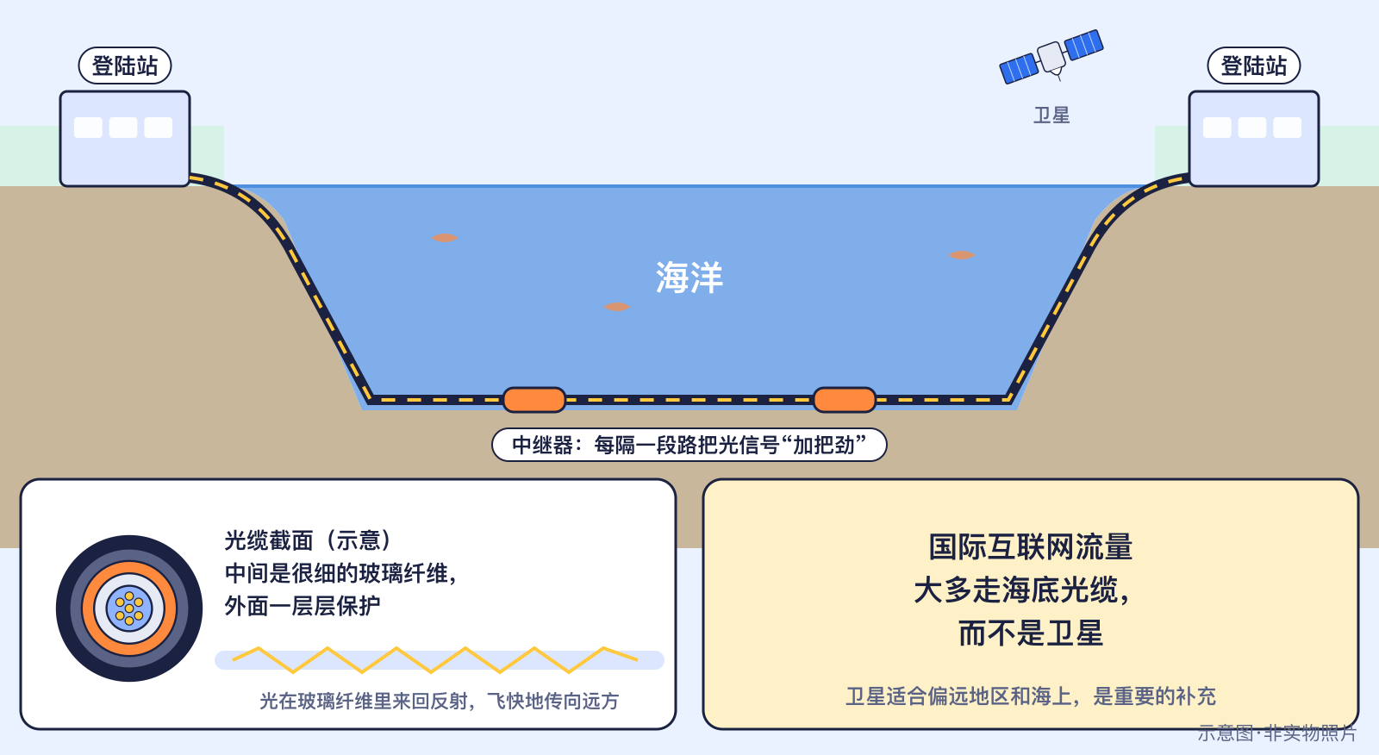
国际互联网主要走海底光缆
04 · 海底光缆与数据中心
关键词
海底光缆 Submarine Cable
比喻：铺在海底的“光的高速公路”。
准确：敷设在海底、用光纤传输数据的通信电缆，承载了大部分国际互联网流量。
登陆站 Cable Landing Station
比喻：海底光缆上岸的“码头”。
准确：海底光缆与陆地网络连接的设施。
内容分发网络 CDN
比喻：把热门视频提前放到你家附近的“小仓库”。
准确：在各地部署缓存服务器，让用户从就近节点获取内容，加快速度、减轻主干网压力。
来源：TeleGeography（访问 2026-10-25）
Notes:
这是海底光缆大图解。跨洋的视频通话，大部分数据走的是铺在海底的光缆，而不是卫星。光缆在登陆站上岸，接入陆地网络和数据中心；内容分发网络把热门视频提前放到离你近的服务器上；不同网络公司在互联网交换中心直接交换流量。卫星是重要补充，特别适合还没通光纤的地方，第9部会详细讲卫星互联网。互动小问：判断“国际互联网主要靠卫星在天上传输”——错，绝大部分国际数据走海底光缆。

Slide 17
海缆也会断：多条备份很重要
04 · 海底光缆与数据中心
2022年1月15日
汤加
2024年2月
也门附近海域
2025年9月6日
火山喷发切断汤加海缆
红海三条海缆受损
沙特阿拉伯附近海域
机构/人物｜汤加海缆公司等
地点｜汤加
发生了什么｜一座海底火山喷发，把汤加唯一的国际海缆弄断了，全国断网约5周。
为什么重要｜海缆备份与韧性的重要性。
证据等级｜✅已发生
机构/人物｜多家海缆运营商
地点｜红海，也门附近海域
发生了什么｜红海里三条海缆被损坏，亚洲和欧洲之间的网络受到影响。
为什么重要｜海缆安全与多路由备份的重要性。
证据等级｜✅已发生
红海海缆再次故障
机构/人物｜SMW4、IMEWE海缆运营方
地点｜红海（沙特吉达附近），沙特阿拉伯附近海域
发生了什么｜红海的海缆又出了故障，中东和南亚一些地方网速变慢。
为什么重要｜海缆韧性与多路由的重要性。
证据等级｜✅已发生
【注意】原因只能写“很可能是船锚拖断”。
【注意】原因未公布，不写“被破坏”。
来源：CBS News、阿拉伯卫星台、Tom's Hardware（访问 2026-10-25）
Notes:
三张事实卡都是✅已发生。2022年1月，汤加海底火山喷发，约80公里海缆受损，全国断网约5周，2月22日主岛恢复，外岛仍靠卫星——只有一条海缆的地方最脆弱。2024年2月，红海三条海缆受损，美国官员称“最可能”是被一艘遭袭沉没货船的锚拖断，运营商把流量改走其他路由。2025年9月，红海海缆再次故障，原因未公布，所以本书不写“被破坏”。互动小问：汤加断网主要说明了什么？答：多条海缆和卫星互为备份很重要。

Slide 18
海缆、带宽和数据中心：看清口径
04 · 海底光缆与数据中心
统计
数据年份 2026
统计
数据年份 2025
统计
数据年份 2024
谁发布的｜TeleGeography
哪一年发布｜2026年 海缆常见问题
原文口径｜海底光缆规模与故障：在用总长超过150万公里；平均每年约200次故障，约三分之二由渔船和船锚造成
不确定性｜“600多条”包含计划中的海缆。
谁发布的｜TeleGeography
哪一年发布｜2026年 《网络现状2026》
原文口径｜国际互联网带宽：总容量约1835 Tbps；2024年实际使用超过6.4 Pbps
不确定性｜国际带宽，不是全部互联网流量。
谁发布的｜国际能源署（IEA）
哪一年发布｜2025年 《能源与AI》
原文口径｜全球数据中心用电：约415太瓦时，约占全球用电1.5%
不确定性｜是数据中心用电，不等于“互联网总能耗”。
来源：TeleGeography、IEA（访问 2026-10-25）
Notes:
三个统计来源框。TeleGeography：在用海缆总长超过150万公里，平均每年约200次故障，约三分之二由渔船和船锚造成；常说的“600多条”包含计划中的海缆。TeleGeography：国际互联网带宽总容量约1835 Tbps，2024年实际使用超过6.4 Pbps——这是国际带宽，不是全部互联网流量。国际能源署：2024年全球数据中心用电约415太瓦时，约占全球用电1.5%，这是数据中心用电，不等于“互联网总能耗”。互动小问：海底光缆最常见的损坏原因是？答：渔船和船锚。

Slide 19
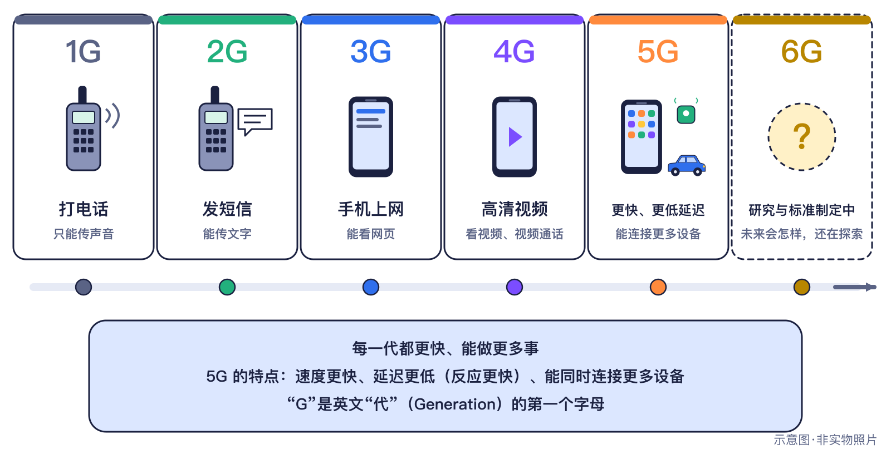
从1G到6G：一代一代往前走
05 · 从1G到6G
关键词
蜂窝网络 Cellular Network
比喻：把城市分成很多“小蜂巢”，每个蜂巢一个基站。
准确：由许多基站覆盖相邻小区组成的移动通信网络，手机在小区间移动时自动切换。
5G 5G
比喻：更宽、更快、能同时跑更多车的移动通信公路。
准确：第五代移动通信技术，提供更高速率、更低延迟和更大连接数。
6G 6G
比喻：还在设计图纸上的下一代移动网络。
准确：第六代移动通信技术，ITU已发布愿景框架，3GPP正在研究和制定标准，预计2030年前后才可能商用。
来源：日本总务省、3GPP（访问 2026-10-25）
Notes:
看图：从1G到6G，每一代移动通信都带来新的能力。1G能打电话，2G有了短信，3G开始方便地上网，4G让移动视频流畅，5G更快、延迟更低、能连更多设备，6G还在设计图纸上。蜂窝网络把城市分成很多“小蜂巢”，每个蜂巢一个基站，手机移动时自动切换。G是Generation，也就是“代”。互动小问：把移动通信的代际按顺序排列。答：1G、2G、3G、4G、5G、6G。

Slide 20
1G、3G、4G：最早的那些网络
05 · 从1G到6G
1979年12月
日本
2001年10月
日本
2009年12月14日
世界首个商用蜂窝移动电话服务（1G）
3G国际标准服务全面商用
瑞典 / 挪威
人物｜NTT DoCoMo团队
地点｜东京都市圈，日本
组织｜NTT DoCoMo
发生了什么｜手机开始能比较方便地上网了。
为什么重要｜移动互联网起步。
今天的例子｜手机看新闻、收邮件。
最早的商用4G（LTE）网络之一
人物｜日本电信电话公社团队
地点｜东京，日本
组织｜日本电信电话公社（NTT前身）
发生了什么｜日本开通了世界上第一个用“蜂窝”方式的车载电话服务。
为什么重要｜移动通信时代开始。
今天的例子｜今天人人都有手机。
人物｜TeliaSonera团队
地点｜斯德哥尔摩 / 奥斯陆，瑞典 / 挪威
组织｜TeliaSonera；爱立信、华为建设
发生了什么｜北欧开通了早期的4G网络，看高清视频更流畅了。
为什么重要｜移动视频时代的基础。
今天的例子｜手机看高清视频、直播。
【注意】“世界首个”依据日本总务省资料；具体开通日期各资料说法不一，本书只写到月。
【注意】“世界第一个”属公司说法，本书写“最早之一”。
来源：日本总务省、NTT DoCoMo、telecoms.com（访问 2026-10-25）
Notes:
三张历史卡。1979年12月，日本电信电话公社在东京开始世界首个民用蜂窝方式的模拟车载电话服务，1984年起可全国使用。2001年10月，NTT DoCoMo推出按3G国际标准全面商用的FOMA服务，开始时只覆盖东京周边。2009年12月，TeliaSonera在斯德哥尔摩和奥斯陆开通最早的商用4G网络之一，起初只覆盖两座城市中心区，用户用LTE上网卡，还没有LTE手机；“世界第一个”属公司说法。提问：为什么新网络刚开通时只覆盖一小片地方？答：建设基站需要时间和投入。

Slide 21
6G：标准还在制定中
05 · 从1G到6G
2023年11月
瑞士
2026年5月
中国
2026年6月
国际
ITU发布6G框架（IMT-2030）
中国批复6G试验频率
3GPP定下第一个6G正式标准的时间表
机构/人物｜工业和信息化部；IMT-2030（6G）推进组
地点｜中国（部分地区），中国
发生了什么｜中国开始在部分地区用专门的频段做6G技术试验。
为什么重要｜6G从研究走向试验。
证据等级｜🧪试点中
机构/人物｜国际电信联盟无线电通信部门
地点｜日内瓦，瑞士
发生了什么｜国际电联写好了6G的“愿景图纸”，定下六大使用场景。
为什么重要｜6G标准制定的起点。
证据等级｜✅已发生
机构/人物｜3GPP
地点｜国际
发生了什么｜国际标准组织定好了6G标准的“时间表”：要到2029年才能完成可实现的版本。
为什么重要｜说明6G还在路上。
证据等级｜✅已发生
来源：ITU、国务院新闻办、3GPP（访问 2026-10-25）
Notes:
三张卡讲清6G的真实进度。2023年11月，国际电联发布6G框架IMT-2030，定下沉浸式通信、超可靠低时延、海量通信、泛在连接、人工智能与通信融合、通信感知一体化六大场景，✅已发生。2026年5月，中国工信部批复6GHz频段6G试验频率，在部分地区开展技术试验，🧪试点中。2026年6月，3GPP定下第一个6G正式标准Release 21的时间表：2027年3月立项，2029年3月才完成可真正实现的版本。互动小问：判断“2026年已经可以买到6G手机”——错。

Slide 22
5G有多普及？三家机构三种口径
05 · 从1G到6G
统计
数据年份 2025
预测
目标年份 2030
🔮展望
公司预测
目标年份 2031
谁发布的｜国际电信联盟（ITU）
哪一年发布｜2025年 《事实与数据2025》
原文口径｜5G覆盖人口比例：全球55%；高收入国家84%，低收入国家4%
不确定性｜覆盖≠使用。
预测可能不准
🔮展望
预测可能不准
谁预测的｜GSMA
哪一年发布｜2026年 《移动经济2026》
原文口径｜5G占移动连接比例：约57%
不确定性｜连接按SIM卡计；属预测。
谁预测的｜爱立信
哪一年发布｜2026年 《移动报告》2026年6月
原文口径｜全球5G签约数：2026年一季度约31亿，预测2031年底约64亿
不确定性｜签约数≠人数；公司预测。
来源：ITU、GSMA、爱立信（访问 2026-10-25）
Notes:
三个来源框数的东西各不相同。国际电联ITU：2025年5G覆盖全球55%人口，高收入国家84%、低收入国家只有4%——覆盖不等于使用。GSMA预测2030年5G约占移动连接的57%，连接按SIM卡计，属预测。爱立信：2026年一季度全球5G签约数约31亿，预测2031年底约64亿；签约数不等于人数，一人可能有多张卡，而且是公司预测。提问：能不能说“全世界有31亿人用5G”？答：不能，签约数≠人数。

Slide 23
Wi-Fi：从更快到更稳
06 · Wi-Fi与家庭网络
2019年9月16日
美国
2024年1月
国际
2028年5月（计划）
国际
Wi-Fi 6认证推出
Wi-Fi 7认证推出（回顾第1部）
计划：Wi-Fi 8（IEEE 802.11bn）标准批准
机构/人物｜Wi-Fi联盟
地点｜美国
发生了什么｜新一代Wi-Fi主打“人多的时候也不卡”。
为什么重要｜家庭和公共场所无线网络升级。
证据等级｜✅已发生
机构/人物｜Wi-Fi联盟；IEEE 802.11be
地点｜国际
发生了什么｜新一代Wi-Fi更快、更稳，能同时服务更多设备。
为什么重要｜家庭无线网络升级。
证据等级｜✅已发生
机构/人物｜IEEE 802.11工作组（计划）
地点｜国际
发生了什么｜下一代Wi-Fi计划在2028年定稿，重点是更“稳”，而不只是更快。
为什么重要｜Wi-Fi向可靠性发展。
证据等级｜🔮展望
【注意】这是IEEE的标准制定计划，日期可能调整；Wi-Fi联盟的“Wi-Fi 8”认证时间尚未公布。
来源：Wi-Fi联盟、IEEE 802.11（访问 2026-10-25）
Notes:
三张卡讲Wi-Fi的进化。2019年9月，Wi-Fi 6认证推出，主打“人多的时候也不卡”；2021年的Wi-Fi 6E首次进入6GHz频段，相当于多了一条新修的、车少的高速路。2024年1月，Wi-Fi 7认证推出，对应IEEE 802.11be，速度更快、延迟更低。下一代Wi-Fi 8（IEEE 802.11bn）计划2028年5月批准，重点是更“稳”：时延、丢包各降25%并降低功耗——这是【计划】。互动小问：Wi-Fi 8的重点目标是？答：更可靠、更省电。

Slide 24
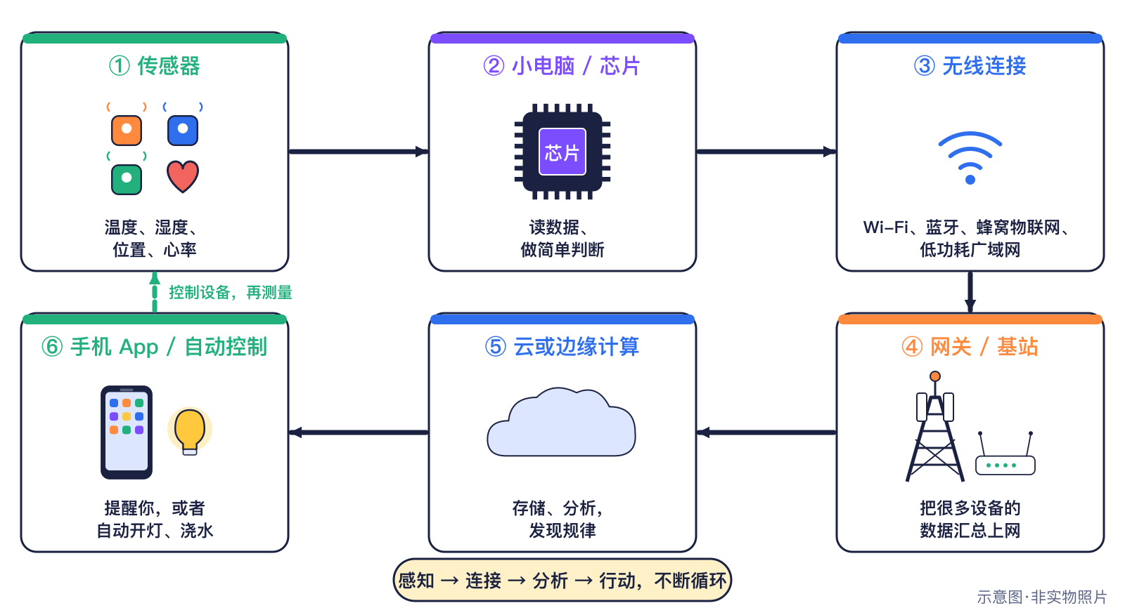
物联网：从感知到行动的一条链
07 · 物联网
关键词
传感器 Sensor
比喻：设备的“眼睛、耳朵和皮肤”。
准确：把温度、湿度、光线、位置、运动等物理量转换成电信号的器件。
网关 Gateway
比喻：不同“语言”网络之间的翻译官。
准确：连接不同类型网络、转换协议并转发数据的设备，例如把蓝牙或低功耗无线信号转到互联网。
低功耗广域网 LPWAN
比喻：说话声音小、但能传很远、电池用很久的网络。
准确：为物联网设计、传输距离远、功耗低、速率较低的无线网络技术总称，如NB-IoT、LTE-M、LoRaWAN等。
来源：3GPP（访问 2026-10-25）
Notes:
这是物联网工作流程大图解：传感器感知温度、湿度、光线、位置等；数据通过Wi-Fi、蓝牙或低功耗广域网送到网关；网关把不同“语言”的网络翻译成互联网能懂的数据，送到云或边缘处理；最后再控制执行设备，比如开灯、关水阀、发提醒。低功耗广域网说话声音小但能传很远、电池用很久，比如2016年6月3GPP完成的NB-IoT标准，适合水表、烟感、停车位传感器。互动小问：把物联网部件和作用连起来——传感器：感知；网关：翻译转发；云：存储分析。

Slide 25
物联网有多少设备？先看数的是什么
07 · 物联网
公司预测
目标年份 2030
🔮展望
预测可能不准
公司预测
目标年份 2031
🔮展望
预测可能不准
谁预测的｜IoT Analytics
哪一年发布｜2025年 《联网物联网设备数量》
原文口径｜联网物联网设备：2025年底约211亿台，预测2030年约390亿台
不确定性｜不算手机、电脑、平板；与爱立信口径不同，数字接近只是巧合。
谁预测的｜爱立信
哪一年发布｜2026年 《移动报告》2026年6月
原文口径｜物联网连接总数：2025年约223亿，预测2031年约471亿
不确定性｜按“连接”计，含短距离连接；与其他机构口径不同。
来源：IoT Analytics、爱立信（访问 2026-10-25）
Notes:
两个来源框都是公司预测，但口径不同，绝不能混用或相加。IoT Analytics数的是“联网物联网设备”，不算手机、电脑、平板：2025年底约211亿台，预测2030年约390亿台。爱立信数的是“物联网连接”，包含蓝牙等短距离连接：2025年约223亿，预测2031年约471亿。两个数字看起来接近只是巧合。研究资料还提到，GSMA统计的是移动连接（主要是SIM卡），数字又不同。互动小问：为什么不同机构统计的物联网设备数量不一样？答：数的东西和范围不同。

Slide 26
为教室设计一个物联网系统
07 · 物联网
互动④ 小组设计（45分钟）
我们的教室物联网方案
1
选一个问题：教室太闷？灯忘关？
要解决的问题：
2
选择传感器和连接方式
传感器：
3
决定数据在云还是在边缘处理
连接方式：Wi-Fi / 蓝牙 / NB-IoT
4
写出耗电、延迟、隐私的取舍，小组展示
数据在哪里处理：云 / 边缘
乐乐：设计里不采集同学的个人信息！
耗电、延迟、隐私的取舍：
答案见备注
Notes:
互动④是开放设计，评价看三点：问题是否真实；感知—传送—处理—行动是否完整；是否写清取舍。参考示例：问题——教室午后太闷；传感器——二氧化碳或温湿度传感器；连接——教室里用Wi-Fi，或者用低功耗网络让电池用很久；处理——在教室本地的小盒子里判断，超标就亮灯提醒开窗，只把每小时平均值上传；取舍——本地处理延迟低、隐私好，云端方便汇总全校数据。隐私：不采集同学的个人信息，不用摄像头拍人。

Slide 27
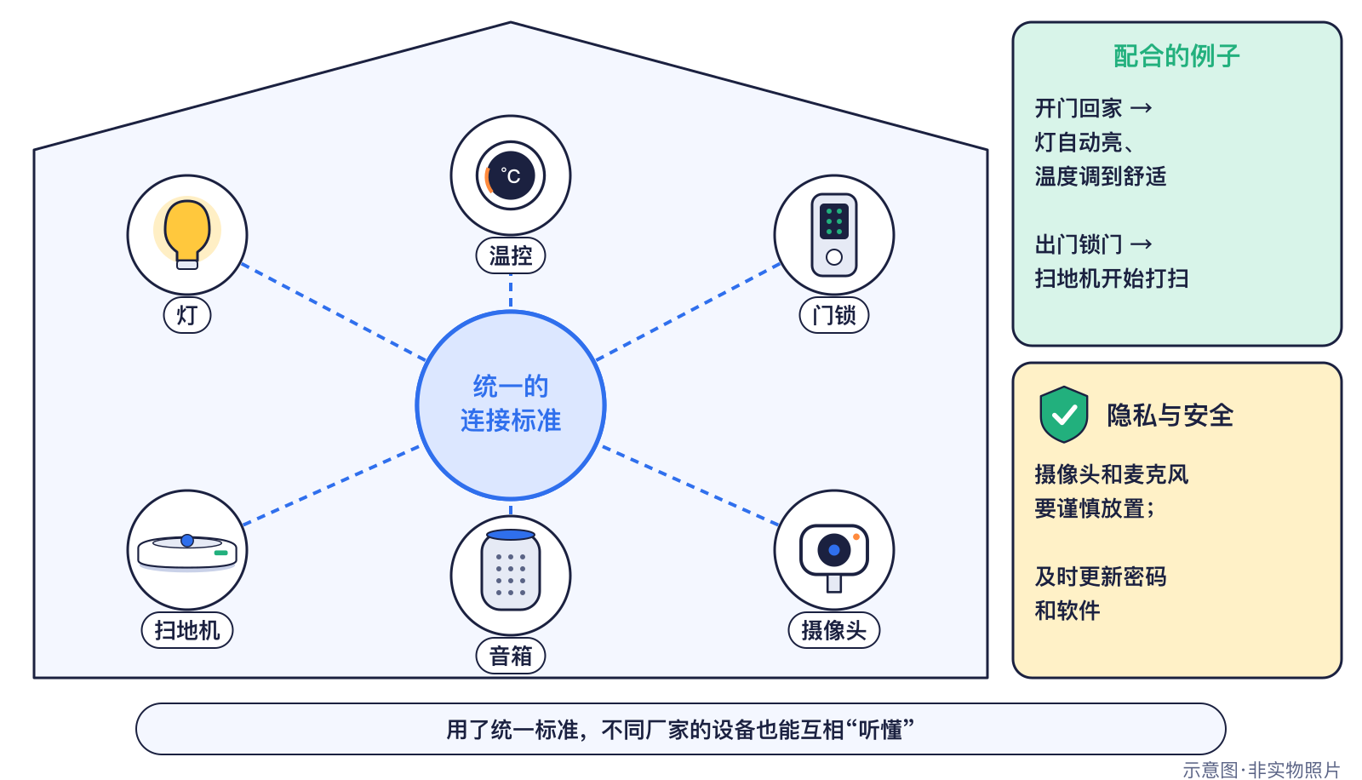
智能家居：设备要互通，也要守隐私
08 · 智能家居与智慧城市
关键词
智能家居 Smart Home
比喻：家里的设备会互相“商量”，帮你开灯、调温度。
准确：通过网络连接并可远程或自动控制的家用设备系统。
Matter Matter
比喻：让不同品牌的智能设备说同一种“语言”。
准确：连接标准联盟（CSA）发布的智能家居互通标准，让不同厂商的设备可以协同工作。
摄像头别对着卧室，用隐私区和隐私设置
来源：CSA（访问 2026-10-25）
Notes:
看图：智能家居里的灯、门锁、空调、摄像头通过网络连接，可以远程或自动控制。过去不同品牌的设备很难互通，2022年10月发布的Matter标准让它们说同一种语言，运行在以太网、Wi-Fi和Thread上；2025年11月的Matter 1.5首次加入摄像头，支持隐私区。摄像头和麦克风越多，隐私越重要：摄像头不要对着卧室，记得设置隐私区。互动小问：Matter标准主要解决什么问题？答：让不同品牌的智能家居设备互通。

Slide 28
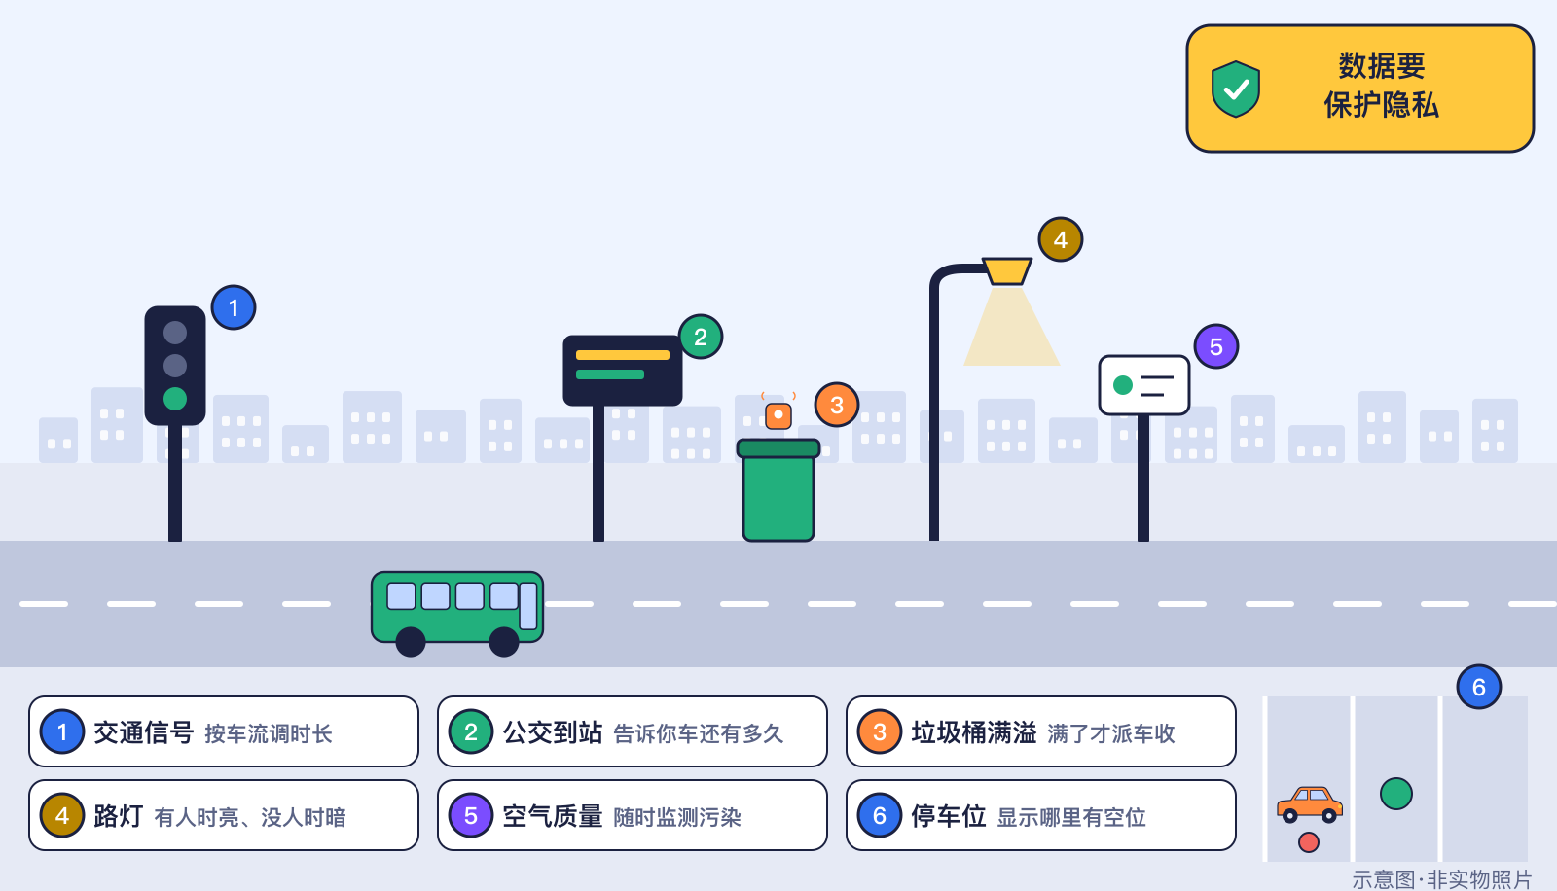
智慧城市：会看路况、管路灯、报空气
08 · 智能家居与智慧城市
关键词
智慧城市 Smart City
比喻：会“看路况、管路灯、报空气”的城市。
准确：利用传感器、网络和数据分析改进交通、能源、环境和公共服务的城市管理方式；需要保护隐私。
隐私 Privacy
比喻：属于你自己的“小秘密花园”。
准确：个人信息不被随意收集、使用和公开的权利。
2014年新加坡启动“智慧国”计划
来源：新加坡数码发展及新闻部（访问 2026-10-25）
Notes:
看图：智慧城市利用传感器、网络和数据分析改进交通、能源、环境和公共服务，比如根据车流调整信号灯、按需开关路灯、监测空气质量。2014年11月，新加坡启动“智慧国”计划，提出让人们过上由科技赋能的充实生活。但城市里的摄像头和传感器会收集大量数据，所以隐私保护同样重要：收集什么、存多久、谁能看，都需要规则。讨论：如果学校门口装了智能摄像头，你希望有哪些规则？参考：说明用途、只存必要时间、不随意公开。

Slide 29
让设备互通的标准
08 · 智能家居与智慧城市
2014年7月15日
美国
2022年10月4日
美国
2025年11月20日
美国
Thread智能家居联网协议推出
Matter智能家居统一标准发布
Matter 1.5加入摄像头
机构/人物｜Thread组织（Nest Labs牵头，三星、ARM等7家）
地点｜美国
发生了什么｜一种让灯泡、门锁等设备互相“接力”传信号的省电网络。
为什么重要｜智能家居互联的基础技术之一。
证据等级｜✅已发生
机构/人物｜连接标准联盟（CSA）
地点｜戴维斯（加州，新闻稿电头），美国
发生了什么｜不同品牌的灯、门锁、空调控制器终于能说同一种“语言”了。
为什么重要｜让智能家居更容易互通。
证据等级｜✅已发生
机构/人物｜连接标准联盟（CSA）
地点｜美国
发生了什么｜统一标准开始支持摄像头，也带来新的隐私问题。
为什么重要｜标准越来越完善。
证据等级｜✅已发生
来源：ARM、CSA（访问 2026-10-25）
Notes:
三张事实卡都是✅已发生。2014年7月，Thread智能家居联网协议推出，它基于IPv6，是低功耗网状网，灯泡、门锁之间可以互相接力传信号。2022年10月，Matter 1.0发布，让不同品牌的设备说同一种语言，用蓝牙低功耗配网。2025年11月，Matter 1.5加入摄像头，可直播、双向通话、云台控制，并支持隐私区——标准越来越完善，也带来新的隐私问题。提问：为什么统一标准很重要？答：不同品牌能互通，用户不必被一家公司“绑住”。

Slide 30
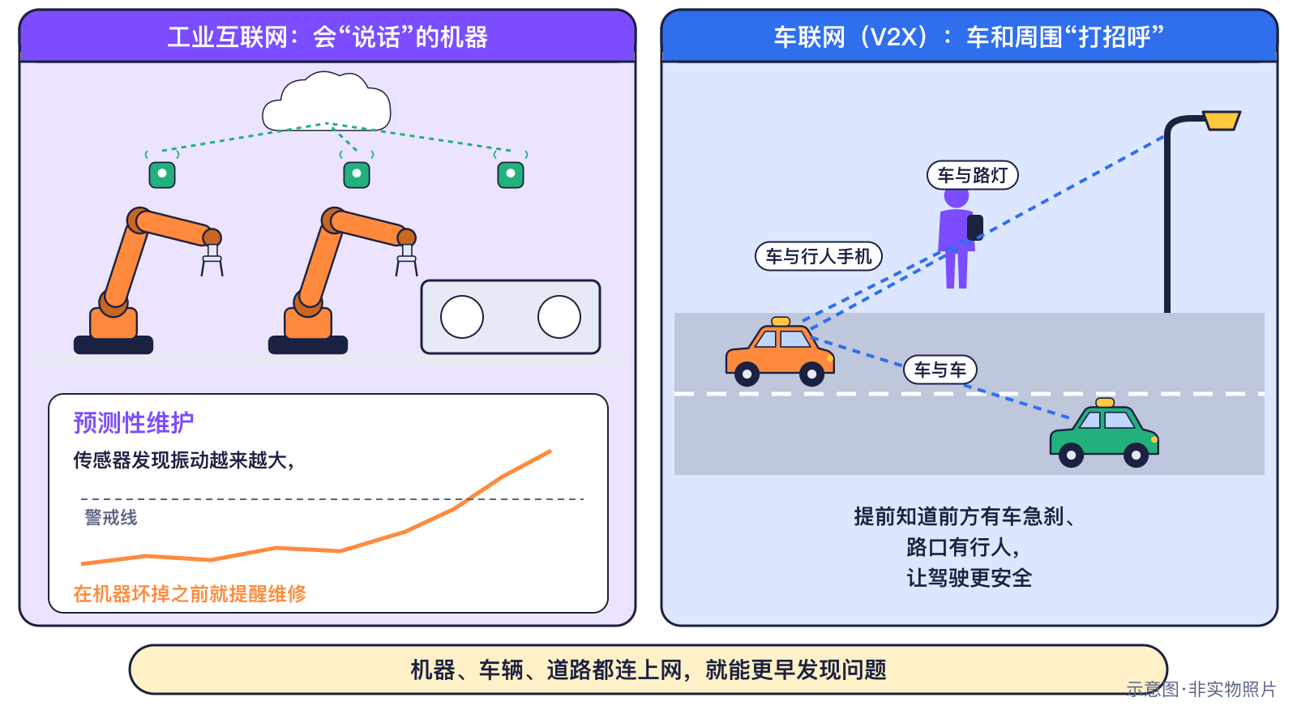
工厂和汽车为什么也要联网
09 · 工业互联网与车联网
关键词
工业互联网 Industrial Internet
比喻：工厂里的机器也会“报告身体状况”。
准确：把工业设备、系统和人员连接起来，用数据优化生产、预测故障的网络体系。
车联网 V2X (Vehicle-to-Everything)
比喻：车和车、车和红绿灯、车和行人“打招呼”。
准确：车辆与其他车辆、道路设施、行人和网络之间的通信技术，如C-V2X。
网络切片 Network Slicing
比喻：在一条大路上划出专用车道。
准确：5G中把同一物理网络划分成多个虚拟网络，为不同业务提供不同的速度和可靠性。
来源：3GPP（访问 2026-10-25）
Notes:
看图：工业互联网把工厂里的机器、系统和人员连起来，机器会“报告身体状况”，可以预测故障、提前维修；车联网让车和车、车和红绿灯、车和行人“打招呼”。5G的网络切片能在一条大路上划出专用车道，为工厂、车联网提供不同的速度和可靠性。2016年9月3GPP完成第一版蜂窝车联网C-V2X标准，先做车与车直接通信。互动小问：C-V2X里的“V2V”指的是？答：车与车之间直接通信。

Slide 31
车联网标准与5G工厂
09 · 工业互联网与车联网
2016年9月
国际
2026年7月20日
中国
第一版蜂窝车联网（C-V2X）标准
“5G+工业互联网”项目超过2.5万个
机构/人物｜3GPP
地点｜新奥尔良（会议），国际
发生了什么｜车和车之间可以直接“打招呼”了，不经过基站也能互相提醒。
为什么重要｜车联网的技术基础。
证据等级｜✅已发生
机构/人物｜工业和信息化部
地点｜北京，中国
发生了什么｜中国很多工厂用5G把机器连起来，提高生产效率。
为什么重要｜工业数字化加速。
证据等级｜✅已发生
【注意】数字来自对发布会的转述。
来源：3GPP、IT之家（访问 2026-10-25）
Notes:
两张事实卡。2016年9月，3GPP完成第一版C-V2X标准，2017年3月随Release 14完成；车和车之间不经过基站也能互相提醒。一些城市也在试点让路口设备和车辆“对话”。2026年7月，工信部介绍“5G+工业互联网”在建项目超过2.6万个，建成1260家5G工厂；这些数字来自对发布会的转述，本书取整写。提问：车联网为什么要求延迟很低？答：车速很快，提醒晚一点就可能来不及刹车。

Slide 32
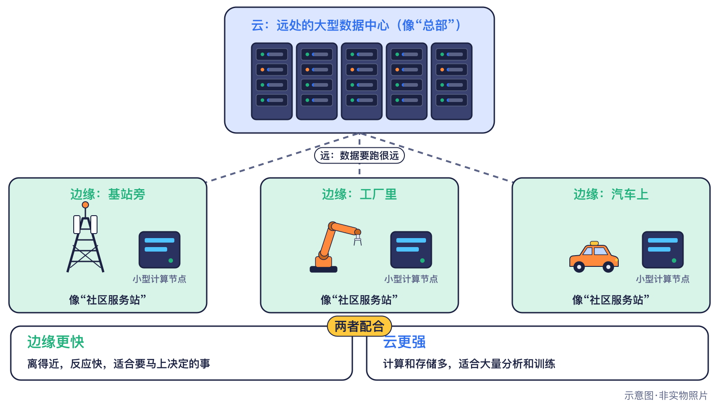
数据在哪里算：云和边缘
10 · 云与边缘
关键词
云计算 Cloud Computing
比喻：远方的“计算总部”，能力很强。
准确：通过网络使用数据中心的计算、存储和软件服务。
边缘计算 Edge Computing
比喻：家门口的“社区服务站”，办事更快。
准确：在靠近数据产生的地方（基站旁、工厂里、汽车上）进行计算，减少延迟和传输量。
延迟 Latency
比喻：从出发到到达要多久。
准确：数据从一端传到另一端所需的时间，自动驾驶、远程操控等需要很低的延迟。
来源：ETSI（访问 2026-10-25）
Notes:
这是云与边缘大图解。云计算是远方的“计算总部”，能力很强，适合存储和分析大量数据；边缘计算是家门口的“社区服务站”，在基站旁、工厂里、汽车上就近计算，延迟更低、传输量更少，隐私也更好保护。2017年3月，欧洲电信标准协会把“移动边缘计算”更名为“多接入边缘计算”（MEC），把边缘计算扩展到Wi-Fi和宽带。互动小问：自动驾驶汽车遇到紧急情况，计算最好放在哪里？答：在车上或附近的边缘，延迟最低。

Slide 33
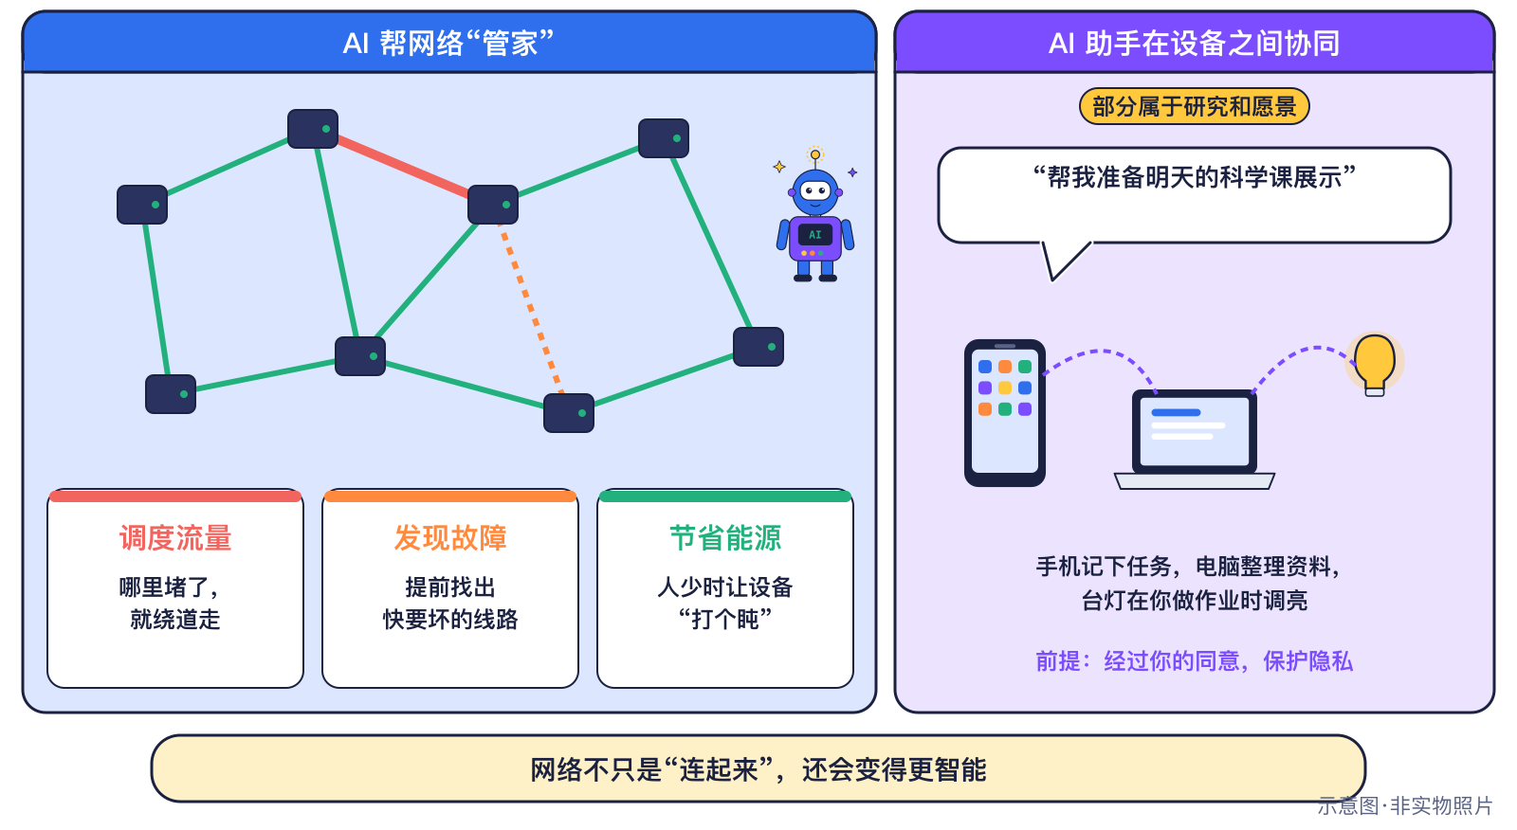
网络也会变“聪明”吗？
11 · AI进入网络
关键词
AI原生网络 AI-Native Network
比喻：从设计之初就把AI当“大脑”的网络（还在研究中）。
准确：6G研究中的愿景：在网络的设计、运行和优化中深度使用AI。截至2026年属于研究和标准讨论阶段。
AI运维与节能：用AI发现故障、调整能耗
AI原生网络是6G研究愿景，标【研究中】
物联网≠AI：联网设备不一定有AI
来源：ITU（访问 2026-10-25）
Notes:
看图：AI可以帮助网络运维，比如更早发现故障、在夜里人少时让部分设备节能；未来的“AI原生网络”设想从设计之初就把AI当“大脑”，但截至2026年它还处于研究和标准讨论阶段，所以标【研究中】。国际电联的6G框架把“人工智能与通信融合”列为六大场景之一。注意分清：物联网是把物体连上网，AI是从数据中学习规律，两者可以结合，但联网设备不一定有AI。互动小问：判断“AI原生网络已经在所有国家全面使用”——错。

Slide 34
6G研究：各国合作也竞争
11 · AI进入网络
2023年11月
瑞士
2021年11月
欧盟
ITU发布6G框架（IMT-2030）
欧盟设立6G研究联合执行体
机构/人物｜国际电信联盟无线电通信部门
地点｜日内瓦，瑞士
发生了什么｜国际电联写好了6G的“愿景图纸”，定下六大使用场景。
为什么重要｜6G标准制定的起点。
证据等级｜✅已发生
机构/人物｜欧盟理事会
地点｜布鲁塞尔，欧盟
发生了什么｜欧洲拿出专门资金研究下一代移动网络。
为什么重要｜6G研究的国际竞争与合作。
证据等级｜✅已发生
来源：ITU、欧盟委员会（访问 2026-10-25）
Notes:
两张事实卡。2023年11月国际电联发布的6G框架IMT-2030，把“人工智能与通信融合”和“通信感知一体化”列为新场景，为AI进入网络提供了方向。2021年11月，欧盟设立“智能网络与服务联合执行体”，2021—2027年预算至少18亿欧元，欧盟出9亿、企业成员对等出资，用于6G研究。中国则在2026年批复了6G试验频率。提问：为什么6G标准要由国际组织统一制定？答：全世界的手机和网络才能互相连通。

Slide 35
安全与隐私
12 · 安全与隐私
改密码
新设备第一件事：修改默认密码
勤更新
打开自动更新，修补漏洞
联网设备会被坏人利用吗？
少授权
只给App必要的权限
1
没改的默认密码，是坏人最喜欢的“万能钥匙”
守隐私
摄像头别对卧室，不随便公开信息
2
设备要及时更新，像打“疫苗”
多国立法：禁止通用默认密码、要求长期修漏洞
【想象情景】角色对话
3
安安：黑客才不会盯上我家的摄像头吧？
比特：Mirai靠62组默认密码控制了数十万台设备。
来源：CISA、英国政府（访问 2026-10-25）
Notes:
联网设备越多，越要守护安全。2016年，Mirai僵尸网络只用62组常见的出厂默认用户名和密码，就进入了数十万台路由器、摄像头和录像机，用它们去攻击网站——所以“黑客不会盯上我家”是误解。安全四件事：改密码、勤更新、少授权、守隐私。未成年人上网，要在家长和老师指导下进行，遵守平台年龄要求，保护个人信息。互动小问：买了新的联网摄像头，第一件事应该做什么？答：修改默认密码。

Slide 36
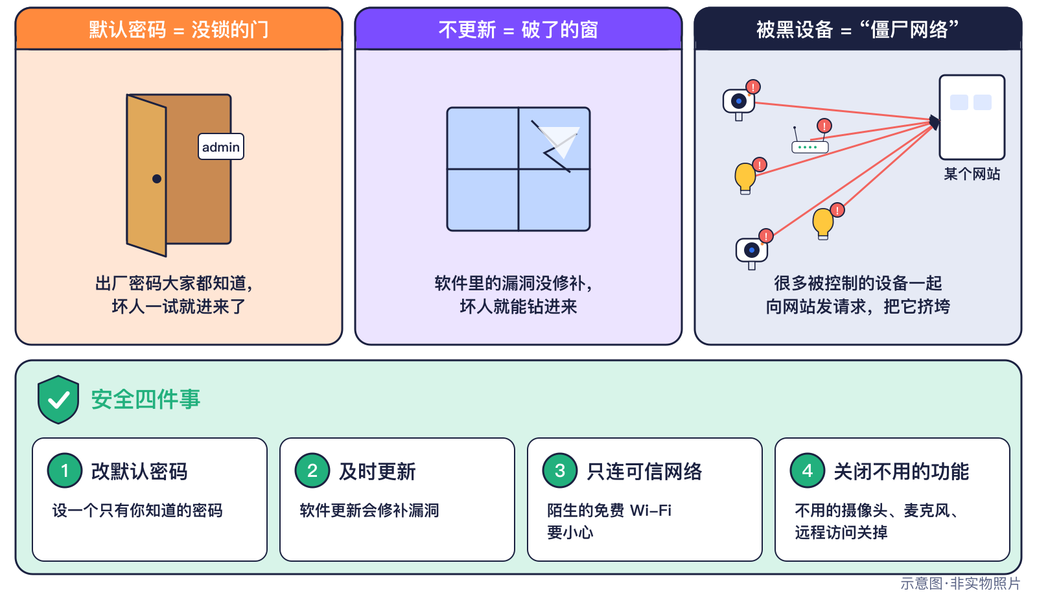
物联网安全：每台设备都是一扇门
12 · 安全与隐私
关键词
僵尸网络 Botnet
比喻：被坏人偷偷控制、一起捣乱的一大群设备。
准确：被恶意软件感染并受攻击者远程控制的大量联网设备，常被用来发起大规模攻击。
默认密码 Default Password
比喻：出厂时人人都知道的“万能钥匙”。
准确：设备出厂时设置的统一密码，如果不修改，很容易被攻击者利用。多国已立法要求禁止通用弱口令。
固件更新 Firmware Update
比喻：给设备打“疫苗”。
准确：更新设备内部软件以修复漏洞和改进功能，是物联网安全的关键措施。
来源：CISA（访问 2026-10-25）
Notes:
这是物联网安全大图解。每台联网设备都像家里的一扇门：门锁是密码，修门是更新，门开得越多越要小心。僵尸网络是被恶意软件感染、受攻击者远程控制的大量设备；默认密码是出厂时人人都知道的“万能钥匙”，如果不改，很容易被利用；固件更新就是给设备打“疫苗”，修复漏洞。可操作的守则：买设备时看厂家承诺支持更新多久，安装后立刻改密码，打开自动更新，不用的功能就关掉。

Slide 37
Mirai与Dyn：一次攻击让很多网站打不开
12 · 安全与隐私
2016年10月14日
美国
2016年10月21日
美国
2024年4月29日
英国
Mirai僵尸网络警报
Dyn域名服务遭大规模攻击
英国禁止联网设备使用通用默认密码
机构/人物｜美国国土安全部US-CERT（今CISA）
地点｜美国
发生了什么｜坏人利用没改默认密码的摄像头和路由器，组成一支“僵尸大军”去攻击网站。
为什么重要｜让全世界重视物联网安全。
证据等级｜✅已发生
机构/人物｜Dyn公司
地点｜美国
发生了什么｜很多网站一时打不开，因为“查地址的电话簿”被大量被黑设备堵住了。
为什么重要｜说明物联网设备安全关系到整个互联网。
证据等级｜✅已发生
机构/人物｜英国政府
地点｜英国
发生了什么｜英国规定：联网设备不能再用人人都知道的出厂密码。
为什么重要｜用法律提升设备安全。
证据等级｜✅已发生
【注意】攻击动用的设备数说法前后差别很大，本书不写具体数字。
来源：CISA、Channel Futures、英国政府（访问 2026-10-25）
Notes:
三张事实卡。2016年10月14日，美国发布Mirai僵尸网络警报：它用62组默认密码进入了数十万台设备。一周后的10月21日，Dyn域名服务遭大规模攻击，推特、GitHub、网飞等在部分地区一时打不开——网站本身没被黑，是查地址的DNS服务被大量被黑设备堵住了；攻击动用的设备数说法差别很大，本书不写具体数字。2024年4月，英国PSTI制度生效：不得使用可猜到的通用默认密码，公布漏洞报告渠道，公布至少提供多久安全更新。

Slide 38
保护设备和孩子的新规则
12 · 安全与隐私
2024年12月10日
欧盟
2025年1月
美国
2020年6月23日
瑞士
欧盟《网络韧性法案》生效
美国推出自愿的“网络信任标志”
ITU发布《儿童在线保护指南》
机构/人物｜欧盟
地点｜布鲁塞尔，欧盟
发生了什么｜欧洲要求联网产品在整个使用期间都要处理安全漏洞。
为什么重要｜把安全责任写进法律。
证据等级｜✅已发生
机构/人物｜美国联邦通信委员会（FCC）
地点｜美国
发生了什么｜美国给符合安全标准的智能设备贴上一种自愿的安全标签。
为什么重要｜帮助消费者选择更安全的设备。
证据等级｜✅已发生
机构/人物｜国际电信联盟（ITU）
地点｜日内瓦，瑞士
发生了什么｜国际电联给孩子、家长、老师、企业和政府分别写了上网安全指南。
为什么重要｜保护儿童上网安全。
证据等级｜✅已发生
【注意】自愿标签，不是所有产品都有。
来源：欧盟委员会、FCC、ITU（访问 2026-10-25）
Notes:
三张事实卡。2024年12月，欧盟《网络韧性法案》生效，覆盖婴儿监视器、智能手表、App等“带数字元素的产品”，要求在整个使用期间处理安全漏洞；报告义务2026年9月起适用，主要义务2027年12月起适用。2025年1月，美国推出自愿的“网络信任标志”，带二维码可查支持更新多久；它是自愿标签，项目仍在搭建中。2020年6月，国际电联发布《儿童在线保护指南》，分别为儿童、家长和教育者、企业、政府编写。互动小问：把法规和地区连起来——PSTI：英国；CRA：欧盟；网络信任标志：美国。

Slide 39
安全侦探：找出不安全的设置
12 · 安全与隐私
互动⑤ 这个设置安全吗？（虚构场景）
安全四件事
A 新买的摄像头密码还是出厂的admin
安全吗？
1
改密码
B 路由器两年没有更新过
安全吗？
2
勤更新
C 婴儿监视器摄像头对着卧室，并公开分享了链接
安全吗？
3
少授权
D 智能音箱只开了需要的权限
安全吗？
4
守隐私
E 给手表App打开了自动更新
安全吗？
F 把Wi-Fi密码贴在门外的告示上
安全吗？
答案见备注
来源：CISA、英国政府、ITU（访问 2026-10-25）
Notes:
互动⑤参考答案：A不安全，应立刻修改默认密码，Mirai正是利用了没改的默认密码；B不安全，应更新固件，打开自动更新；C不安全，摄像头不要对着卧室，不要公开分享观看链接；D安全，只给必要权限；E安全；F不安全，Wi-Fi密码不要公开。总结安全四件事：改密码、勤更新、少授权、守隐私。注意：这些都是虚构场景，课堂上不检查真实账户，回家后在家长帮助下检查自己家的设备。

Slide 40
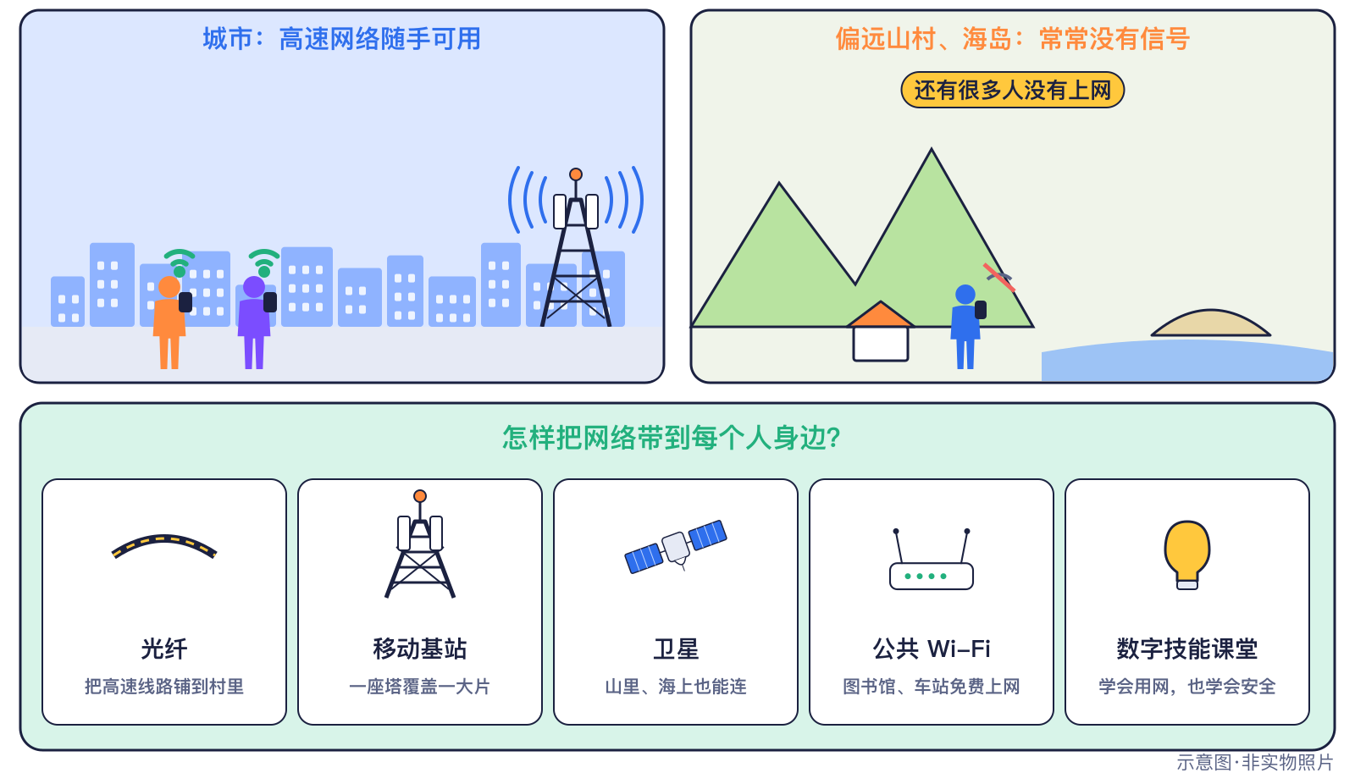
还有很多人没有上网
13 · 数字鸿沟与网络治理
关键词
数字鸿沟 Digital Divide
比喻：有的人有快车，有的人还在走路。
准确：不同地区、群体在接入和使用互联网方面的差距。
互联网治理 Internet Governance
比喻：大家一起商量互联网的“交通规则”。
准确：政府、企业、技术社区、民间组织等共同制定和执行互联网规则、标准与政策的过程。
连接所有人：除了网络，还需要设备、技能和费用
来源：ITU（访问 2026-10-25）
Notes:
看图：城市和农村、高收入和低收入国家之间，上网的机会差别很大，这叫数字鸿沟。国际电联2025年数据：城市85%的人上网，农村58%；高收入国家94%，低收入国家只有23%。要连接所有人，不只是铺网络，还需要买得起的设备、会用的技能和付得起的费用。互联网治理则是政府、企业、技术社区、民间组织共同商量互联网规则的过程。互动小问：根据ITU 2025年数据，低收入国家大约有多少人上网？答：约23%。

Slide 41
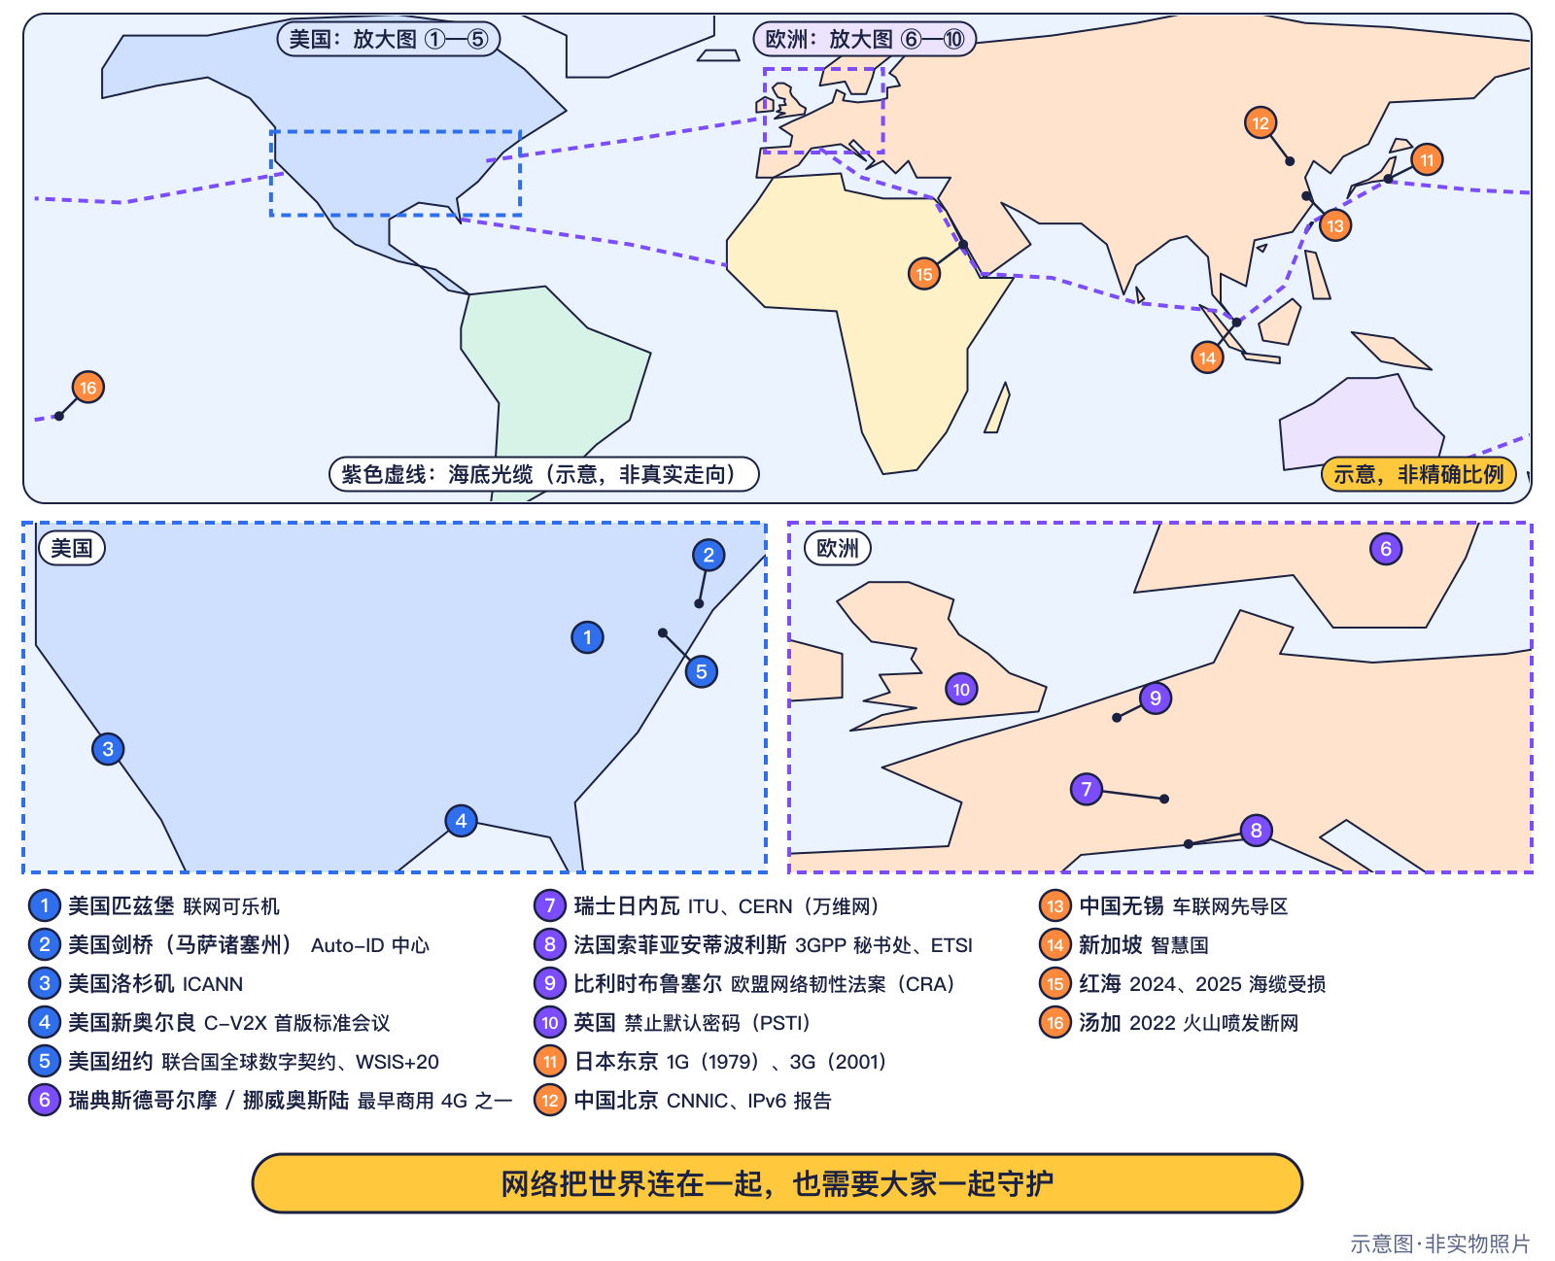
世界的连接：差距和进展
13 · 数字鸿沟与网络治理
还有多少人没有上网？
2025—2026 连接的进展与差距
全球
ITU
✅已发生
城市85%、农村58%的人上网
中国
CNNIC
✅已发生
网民11.25亿，所有乡镇通5G
汤加
2022
✅已发生
火山切断唯一海缆，断网约5周
联合国
2024
✅已发生
《全球数字契约》：连接所有人
来源：ITU、新华网、CBS News、联合国（访问 2026-10-25）
Notes:
这是世界连接地图。右边四张卡：国际电联2025年数据，城市85%的人上网、农村58%；中国CNNIC第57次报告，截至2025年12月网民11.25亿、普及率突破80%，已建成5G基站483.8万座，所有乡镇和95%的行政村通5G；2022年汤加火山喷发切断唯一的国际海缆，断网约5周；2024年联合国通过《全球数字契约》，目标包括普遍连接和保护儿童上网安全。卫星互联网是给偏远地区联网的重要办法，第9部会详细讲。

Slide 42
谁上了网？ITU和GSMA口径不同
13 · 数字鸿沟与网络治理
统计
数据年份 2025
统计
数据年份 2025
统计
数据年份 2025
统计
数据年份 2024
谁发布的｜国际电信联盟（ITU）
哪一年发布｜2025年 《事实与数据2025》
原文口径｜城乡上网比例：城市85%，农村58%
不确定性｜“上网”指过去3个月用过互联网。
谁发布的｜国际电信联盟（ITU）
哪一年发布｜2025年 《事实与数据2025》
原文口径｜性别与年龄上网比例：男性77%、女性71%；15—24岁82%、其他年龄72%
不确定性｜“上网”指过去3个月用过互联网。
谁发布的｜国际电信联盟（ITU）
哪一年发布｜2025年 《事实与数据2025》
原文口径｜不同收入国家上网比例：高收入国家94%，低收入国家23%
不确定性｜“上网”指过去3个月用过互联网。
谁发布的｜GSMA
哪一年发布｜2026年 《移动经济2026》
原文口径｜移动互联网使用与覆盖：约47亿人（58%）用自己的移动设备上网；96%的人口已在移动宽带覆盖范围内
不确定性｜“使用缺口”远大于“覆盖缺口”；GSMA口径只算用自己设备的人，与ITU口径不同。
来源：ITU、GSMA（访问 2026-10-25）
Notes:
四个统计来源框。国际电联ITU：“上网”指过去3个月用过互联网；城市85%、农村58%；男性77%、女性71%，15—24岁年轻人82%、其他年龄72%；高收入国家94%、低收入国家23%。GSMA：约47亿人（58%）用自己的移动设备上网，96%的人口已在移动宽带覆盖范围内——“使用缺口”远大于“覆盖缺口”；GSMA只算用自己设备的人，和ITU口径不同。提问：96%的人被覆盖了，为什么还有很多人没上网？答：买不起设备、付不起费用、不会用，或者觉得用不上。

Slide 43
互联网由谁来管？大家一起商量
13 · 数字鸿沟与网络治理
1998年
2024年9月
国际
2025年12月17日
国际
美国（国际非营利组织总部）
联合国通过《全球数字契约》
互联网治理论坛获得永久任期
ICANN成立：协调域名和IP地址
机构/人物｜联合国大会
地点｜纽约（联合国总部），国际
发生了什么｜联合国各成员国约定：要让所有人、学校和医院都连上网。
为什么重要｜全球数字合作的共同框架。
证据等级｜✅已发生
机构/人物｜联合国大会
地点｜纽约（联合国总部），国际
发生了什么｜联合国决定：大家一起商量互联网规则的论坛，以后会一直开下去。
为什么重要｜互联网治理的长期安排。
证据等级｜✅已发生
机构/人物｜ICANN（国际非营利组织）
地点｜洛杉矶，美国（国际非营利组织总部）
发生了什么｜有一个国际组织负责协调网址和“门牌号”，但它不管网上的内容。
为什么重要｜互联网“地址簿”的协调者。
证据等级｜✅已发生
来源：ICANN、联合国（访问 2026-10-25）
Notes:
三张卡都是✅已发生。1998年成立的ICANN协调域名和IP地址，保持互联网安全、稳定、互通，但它说明自己不控制互联网上的内容。2024年9月，联合国通过《全球数字契约》，联合国称它是首个关于数字合作和人工智能治理的全面全球框架。2025年12月，联合国大会确认政府、企业、技术社群、民间社会共同参与的“多利益相关方”模式，互联网治理论坛IGF获得永久任期。另外，IETF制定自愿采用的标准，并不控制网络本身。互动小问：判断“ICANN控制着互联网上的所有内容”——错。

Slide 44
连接所有人：为偏远地区选方案
13 · 数字鸿沟与网络治理
互动⑥ 分组为一个地区选接入方案
我们的连接方案
1
抽一张地区卡：山村、海岛、草原、城市老社区
地区：
2
比较光纤、基站、卫星、公共Wi-Fi
主要方案：
3
考虑成本、速度、建设难度、备份
备份方案：
4
补充：除了网络，还需要什么？
还需要：设备 / 技能 / 费用
安安：汤加的故事告诉我们：要有备份！
理由：
答案见备注
来源：ITU、CBS News（访问 2026-10-25）
Notes:
互动⑥是开放讨论，评价看理由是否充分。参考思路：海岛可以用海底光缆为主、卫星做备份——汤加的例子说明只有一条海缆最脆弱；山村可以建移动基站，或用卫星；城市老社区可以铺光纤或提供公共Wi-Fi。无论哪种方案，都别忘了“除了网络还需要什么”：买得起的设备、会用的技能、付得起的费用，以及保护上网安全的知识。GSMA数据显示96%的人已在移动宽带覆盖范围内，但使用的人少得多，说明后面这些同样重要。

Slide 45
2035：智能互联
14 · 2035：智能互联的世界
🔮较快
技术进步快、成本下降快、社会接受度高
🔮基准
按目前趋势稳步发展
十年后的网络会是什么样？
1
四个方向：家庭与个人、城市与交通、工业与农业、安全与公平
🔮较慢
遇到成本、安全或规则等阻力
2
三种情景：较快、基准、较慢
6G、Wi-Fi 8都还是【计划】
【想象情景】角色对话
3
比特：下面全是🔮展望情景，不是预言。
乐乐：那我们希望网络连接所有人！
来源：3GPP、GSMA（访问 2026-10-25）
Notes:
这一节讲2035年，用情景规划而不是“一定会”。四个方向是家庭与个人、城市与交通、工业与农业、安全与公平。三种情景：较快、基准、较慢。所有情景由本书编写组依据资料趋势设想，用于讨论，不是预言，全部标🔮展望。关于6G，3GPP计划2029年3月完成首个可实现版本，6G商用网络预计在2030年前后才开始出现（计划），GSMA认为广泛部署不太可能早于2030年代。互动小问：本书讲2035年为什么用三种情景？答：情景帮助我们思考和准备。

Slide 46
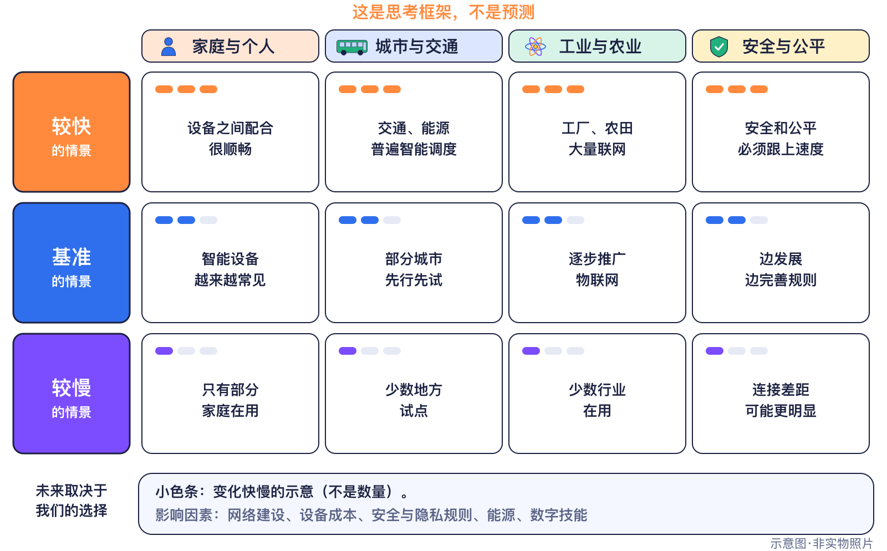
四个方向、三种可能
14 · 2035：智能互联的世界
怎么看这张图
行是三种情景，列是四个方向
安全与公平决定“连接所有人”能走多远
6G商用时间是【计划】，可能变化
这是思考框架，不是预测
Notes:
这是2035情景图：行是较快、基准、较慢，列是家庭与个人、城市与交通、工业与农业、安全与公平。可以看到，即使在较快情景里，网络越智能，安全和公平的问题也越重要；在较慢情景里，新网络主要服务大城市，中小城市和农村仍以5G为主，被落下的人和安全风险更受关注。提问：四个方向里，哪一个是我们学生现在就能参与的？参考：安全与公平——学会安全守则，帮助家人提高数字技能。

Slide 47
2030年：几种可能
14 · 2035：智能互联的世界
🔮全部为展望情景：由本书编写组依据资料趋势设想，用于讨论，不是预言。
2030 · 较快
技术进步快、成本下降快、社会接受度高。
2030 · 基准
按目前趋势稳步发展。
2030 · 较慢
遇到能源、成本、安全或规则等方面的阻力，发展放缓。
家庭与个人
大多数新智能设备支持统一标准，安装像插电一样简单；家庭网络更稳、更省电。
统一标准逐步普及，新旧设备混用；Wi-Fi 8等新标准开始进入市场（计划）。
不同品牌仍难互通，很多家庭只用少数智能设备，安全更新跟不上。
城市与交通
参考：GSMA 2026
5G-Advanced广泛部署，首批6G商用网络在部分国家出现（计划），车路协同在更多城市使用。
5G覆盖继续扩大，6G标准完成并开始试验（3GPP计划2029年完成首个可实现版本）。
网络建设成本高，6G推迟，智慧城市项目主要停留在试点。
工业与农业
参考：IoT Analytics 2025、爱立信 2026
更多工厂、农田、电网使用物联网和边缘计算，故障预测和节能效果明显。
物联网设备持续增长（各机构预测数百亿台，口径不同），工业互联网在大型企业普及。
中小企业因成本和技能不足，数字化进展较慢。
来源：GSMA、IoT Analytics、爱立信（访问 2026-10-25）
Notes:
2030年的三个方向，每格都是🔮展望。家庭：基准是统一标准逐步普及，新旧设备混用，Wi-Fi 8等新标准开始进入市场（计划）。城市与交通：较快情景参考GSMA预测，5G-Advanced广泛部署，首批6G商用网络在部分国家出现（计划）；基准是6G标准完成并开始试验。工业与农业：基准情景参考IoT Analytics和爱立信的预测，物联网设备持续增长，但两家口径不同，只能说“数百亿台”。讨论：哪一格最可能？哪一格你最希望发生？

Slide 48
2035年：几种可能
14 · 2035：智能互联的世界
🔮全部为展望情景：由本书编写组依据资料趋势设想，用于讨论，不是预言。
2035 · 较快
技术进步快、成本下降快、社会接受度高。
2035 · 基准
按目前趋势稳步发展。
2035 · 较慢
遇到能源、成本、安全或规则等方面的阻力，发展放缓。
城市与交通
6G与卫星、地面网络融合，交通、能源、公共服务实时协同。
6G在部分城市商用，车联网和智慧交通在主要城市常见。
新网络主要服务大城市，中小城市和农村仍以5G为主。
工业与农业
“数字孪生”工厂和智慧农业常见，资源浪费明显减少。
工业和农业的关键环节普遍联网，数据标准和安全规范逐步成熟。
设备联网了，但数据孤岛和安全问题限制了效果。
安全与公平
接近人人可上网，数字技能培训普及，网络安全成为每个人的基本素养。
上网人口继续增加，但城乡、贫富之间的数字差距仍需努力弥合。
网络越来越智能，但被落下的人和安全风险也越来越受关注。
Notes:
2035年的三个方向，同样全部是🔮展望。城市与交通：较快时6G与卫星、地面网络融合，基准是6G在部分城市商用，较慢时新网络主要服务大城市。工业与农业：基准是关键环节普遍联网，数据标准和安全规范逐步成熟；较慢时设备联网了，但数据孤岛和安全问题限制了效果。安全与公平：较快时接近人人可上网、网络安全成为每个人的基本素养；基准是上网人口继续增加，但城乡、贫富之间的差距仍需努力弥合。

Slide 49
两条学习路径，选一条出发
15 · 我是网络工程师
8—11岁 必读路径
12—15岁 进阶路径
1
数一数我的联网设备
20分钟：认识连接方式
1
人体数据包四层接力
25分钟：打包和拆包
2
门牌号游戏：IPv4与IPv6
15分钟：为什么需要更多地址
2
为教室设计一个物联网系统
45分钟：耗电、延迟、隐私的取舍
3
Scratch：智能路灯
45分钟：光线暗时开灯，怎样更省电
3
micro:bit无线小网络（可选）
60分钟：两块板互发温度数据
4
安全侦探
20分钟：总结安全四件事
4
看网络新闻的三个问题
20分钟：谁说的？统计还是计划？口径？
安全约定：不记录Wi-Fi密码和设备序列号；用学校或家长管理的账号；只用USB或电池低压供电；设计中不采集他人个人信息。
Notes:
两条路径都来自本书的动手活动。8—11岁：统计联网设备、门牌号游戏、用Scratch做一个智能路灯——做一个“光线传感器”滑块，光线暗时开灯、有人经过时更亮，再讨论怎样省电；安全侦探总结安全四件事。12—15岁：四层接力、教室物联网设计、用micro:bit的无线电功能让两块板互发温度数据，并讨论“如果有一百块需要网关吗”；看网络新闻时问三个问题：谁说的？是统计、计划还是预测？口径是什么？

Slide 50
网络世界的职业
15 · 我是网络工程师
网络工程师
无线通信工程师
物联网开发工程师
云与边缘架构师
光通信工程师
网络协议、排错能力
信号处理、数学
嵌入式编程、电路
分布式系统、能耗意识
光学、工程实践
网络安全工程师
隐私合规专员
智慧城市规划师
通信标准专家
数字包容工作者
系统知识、法律意识
法律知识、技术理解
城市规划、数据分析
技术深度、协商能力
教学沟通、耐心
这些职业都需要数学、编程、沟通和安全意识；本书不承诺任何职业的收入，重要的是保持好奇、终身学习。
Notes:
这些职业来自本书的职业卡。网络工程师、无线通信工程师、物联网开发工程师、云与边缘架构师、网络安全工程师都在快速增长；隐私保护与数据合规专员、智慧城市规划师、数字包容项目工作者是新出现的职业——数字包容工作者帮助老人和偏远地区的人学会上网；海底光缆与光通信工程师、通信标准专家的工作方式在改变。讨论：哪个职业最让你好奇？它需要的哪一种能力，你现在就能开始练习？本书不承诺任何职业的收入。

Slide 51
术语表（1/3）
术语表与资料来源
互联网｜连接全世界网络的“网络的网络”。
NB-IoT｜专门给“小数据、很省电”的设备用的手机网络。
IPv4｜老小区的门牌号，已经快不够用了。
物联网｜让灯、门锁、路灯、农田传感器也能“上网说话”。
协议｜大家约定好的“说话规则”。
IPv6｜几乎用不完的新门牌号。
分层模型｜寄快递：打包、填单、运输、送达，各管一段。
DNS｜网络电话簿：查名字，得到号码。
传感器｜设备的“眼睛、耳朵和皮肤”。
网关｜不同“语言”网络之间的翻译官。
数据包｜把一封长信剪成很多张编号的明信片。
路由｜快递分拣中心为包裹选路线。
低功耗广域网｜说话声音小、但能传很远、电池用很久的网络。
海底光缆｜铺在海底的“光的高速公路”。
IP地址｜网络世界的门牌号。
卡片上是儿童能懂的比喻；英文名与不失真的准确解释见本页备注（正文相应页面也有）。
Notes:
术语表按本书glossary.json排列，卡片上是儿童能懂的比喻，准确定义在下面自动列出。特别注意：互联网≠Web；Wi-Fi≠互联网；物联网设备不一定有AI；IPv6地址比IPv4多得多；6G和AI原生网络都还在研究和制定中；默认密码一定要改。8—11岁先记比喻，12—15岁要能说出准确解释。
【本页术语的准确解释】
互联网（Internet）：由全球无数网络通过TCP/IP等协议互相连接组成的系统。网页（Web）、电子邮件、视频通话都是运行在互联网上的服务。
物联网（Internet of Things (IoT)）：把带有传感器、芯片和通信模块的物体连接到网络，实现数据收集、远程监测和自动控制。物联网设备不一定有AI。
传感器（Sensor）：把温度、湿度、光线、位置、运动等物理量转换成电信号的器件。
网关（Gateway）：连接不同类型网络、转换协议并转发数据的设备，例如把蓝牙或低功耗无线信号转到互联网。
低功耗广域网（LPWAN）：为物联网设计、传输距离远、功耗低、速率较低的无线网络技术总称，如NB-IoT、LTE-M、LoRaWAN等。
NB-IoT（Narrowband IoT）：3GPP制定的蜂窝物联网标准，适合水表、烟感、停车位传感器等低速率、低功耗设备。
协议（Protocol）：规定设备之间如何格式化、发送和接收数据的规则，如TCP/IP、HTTP。
分层模型（Layered Model）：把网络通信分成多个层次，每层负责不同任务，互相配合完成数据传输。
数据包（Packet）：网络传输时切分出的数据块，带有地址等信息，到达后再按顺序重组。
IP地址（IP Address）：分配给联网设备的数字地址，用于在网络中找到设备。
IPv4（Internet Protocol version 4）：使用32位地址的互联网协议版本，地址总数有限，全球空闲地址池已分配完。
IPv6（Internet Protocol version 6）：使用128位地址的新一代互联网协议，地址数量远多于IPv4，便于连接海量设备。
DNS（Domain Name System）：把域名翻译成IP地址的分布式系统。
路由（Routing）：路由器根据目的地址为数据包选择传输路径的过程。
海底光缆（Submarine Cable）：敷设在海底、用光纤传输数据的通信电缆，承载了大部分国际互联网流量。

Slide 52
术语表（2/3）
术语表与资料来源
登陆站｜海底光缆上岸的“码头”。
6G｜还在设计图纸上的下一代移动网络。
工业互联网｜工厂里的机器也会“报告身体状况”。
内容分发网络｜把热门视频提前放到你家附近的“小仓库”。
Wi-Fi 7｜家里无线网络的新一代“快车道”。
车联网｜车和车、车和红绿灯、车和行人“打招呼”。
互联网交换中心｜不同网络公司之间的“立交桥”。
智能家居｜家里的设备会互相“商量”，帮你开灯、调温度。
云计算｜远方的“计算总部”，能力很强。
蜂窝网络｜把城市分成很多“小蜂巢”，每个蜂巢一个基站。
Matter｜让不同品牌的智能设备说同一种“语言”。
边缘计算｜家门口的“社区服务站”，办事更快。
5G｜更宽、更快、能同时跑更多车的移动通信公路。
智慧城市｜会“看路况、管路灯、报空气”的城市。
延迟｜从出发到到达要多久。
卡片上是儿童能懂的比喻；英文名与不失真的准确解释见本页备注（正文相应页面也有）。
Notes:
术语表按本书glossary.json排列，卡片上是儿童能懂的比喻，准确定义在下面自动列出。特别注意：互联网≠Web；Wi-Fi≠互联网；物联网设备不一定有AI；IPv6地址比IPv4多得多；6G和AI原生网络都还在研究和制定中；默认密码一定要改。8—11岁先记比喻，12—15岁要能说出准确解释。
【本页术语的准确解释】
登陆站（Cable Landing Station）：海底光缆与陆地网络连接的设施。
内容分发网络（CDN）：在各地部署缓存服务器，让用户从就近节点获取内容，加快速度、减轻主干网压力。
互联网交换中心（Internet Exchange Point (IXP)）：多个网络运营商在此直接交换流量的设施，可降低延迟和成本。
蜂窝网络（Cellular Network）：由许多基站覆盖相邻小区组成的移动通信网络，手机在小区间移动时自动切换。
5G（5G）：第五代移动通信技术，提供更高速率、更低延迟和更大连接数。
6G（6G）：第六代移动通信技术，ITU已发布愿景框架，3GPP正在研究和制定标准，预计2030年前后才可能商用。
Wi-Fi 7（Wi-Fi 7）：基于IEEE 802.11be的Wi-Fi技术，2024年起开展认证，速度更快、延迟更低。
智能家居（Smart Home）：通过网络连接并可远程或自动控制的家用设备系统。
Matter（Matter）：连接标准联盟（CSA）发布的智能家居互通标准，让不同厂商的设备可以协同工作。
智慧城市（Smart City）：利用传感器、网络和数据分析改进交通、能源、环境和公共服务的城市管理方式；需要保护隐私。
工业互联网（Industrial Internet）：把工业设备、系统和人员连接起来，用数据优化生产、预测故障的网络体系。
车联网（V2X (Vehicle-to-Everything)）：车辆与其他车辆、道路设施、行人和网络之间的通信技术，如C-V2X。
云计算（Cloud Computing）：通过网络使用数据中心的计算、存储和软件服务。
边缘计算（Edge Computing）：在靠近数据产生的地方（基站旁、工厂里、汽车上）进行计算，减少延迟和传输量。
延迟（Latency）：数据从一端传到另一端所需的时间，自动驾驶、远程操控等需要很低的延迟。

Slide 53
术语表（3/3）
术语表与资料来源
带宽｜马路有几条车道。
固件更新｜给设备打“疫苗”。
网络切片｜在一条大路上划出专用车道。
隐私｜属于你自己的“小秘密花园”。
数字鸿沟｜有的人有快车，有的人还在走路。
AI原生网络｜从设计之初就把AI当“大脑”的网络（还在研究中）。
互联网治理｜大家一起商量互联网的“交通规则”。
僵尸网络｜被坏人偷偷控制、一起捣乱的一大群设备。
默认密码｜出厂时人人都知道的“万能钥匙”。
卡片上是儿童能懂的比喻；英文名与不失真的准确解释见本页备注（正文相应页面也有）。
Notes:
术语表按本书glossary.json排列，卡片上是儿童能懂的比喻，准确定义在下面自动列出。特别注意：互联网≠Web；Wi-Fi≠互联网；物联网设备不一定有AI；IPv6地址比IPv4多得多；6G和AI原生网络都还在研究和制定中；默认密码一定要改。8—11岁先记比喻，12—15岁要能说出准确解释。
【本页术语的准确解释】
带宽（Bandwidth）：单位时间内可传输的最大数据量。
网络切片（Network Slicing）：5G中把同一物理网络划分成多个虚拟网络，为不同业务提供不同的速度和可靠性。
AI原生网络（AI-Native Network）：6G研究中的愿景：在网络的设计、运行和优化中深度使用AI。截至2026年属于研究和标准讨论阶段。
僵尸网络（Botnet）：被恶意软件感染并受攻击者远程控制的大量联网设备，常被用来发起大规模攻击。
默认密码（Default Password）：设备出厂时设置的统一密码，如果不修改，很容易被攻击者利用。多国已立法要求禁止通用弱口令。
固件更新（Firmware Update）：更新设备内部软件以修复漏洞和改进功能，是物联网安全的关键措施。
隐私（Privacy）：个人信息不被随意收集、使用和公开的权利。
数字鸿沟（Digital Divide）：不同地区、群体在接入和使用互联网方面的差距。
互联网治理（Internet Governance）：政府、企业、技术社区、民间组织等共同制定和执行互联网规则、标准与政策的过程。

Slide 54
资料来源（1/2）
术语表与资料来源
共 59 条，访问日期均为 2026-10-25；各条标题见备注。
剑桥大学制造研究所｜https://www.ifm.eng.cam.ac.uk/news/the-origin-of-the-internet-of-things
3GPP｜https://www.3gpp.org/specifications-technologies/releases/release-21
国务院新闻办｜https://www.chinaservicesinfo.com/s/202605/09/WS69feb8a3498e23165e06f422/china-approves-6g-trials-to-accelerate-next-gen-connectivity.html
卡内基梅隆大学｜https://www.cs.cmu.edu/~coke/
3GPP｜https://www.3gpp.org/news-events/3gpp-news/nb-iot-complete
欧盟委员会｜https://digital-strategy.ec.europa.eu/en/policies/smart-networks-and-services-joint-undertaking
ARM｜https://www.arm.com/company/news/2014/07/introducing-thread-a-new-wireless-networking-protocol-for-the-home
Wi-Fi联盟｜https://www.wi-fi.org/news-events/newsroom/wi-fi-certified-6-delivers-new-wi-fi-era
CSA｜https://csa-iot.org/newsroom/matter-arrives/
CSA｜https://csa-iot.org/newsroom/matter-1-5-introduces-cameras-closures-and-enhanced-energy-management-capabilities/
Wi-Fi联盟｜https://www.wi-fi.org/node/37285
IEEE 802.11｜https://www.ieee802.org/11/Reports/tgbn_update.htm
IETF RFC｜https://www.rfc-editor.org/rfc/rfc8200
TeleGeography｜https://www2.telegeography.com/submarine-cable-faqs-frequently-asked-questions
ICANN｜https://www.icann.org/en/news/releases/release-03feb11-en.pdf
NRO｜https://www.nro.net/ipv4-free-pool-depleted/
CBS News｜https://www.cbsnews.com/news/tonga-internet-service-restoration-five-weeks-after-volcanos-eruption-undersea-cable/
谷歌｜https://www.google.com/intl/en/ipv6/statistics.html
中央网信办｜https://www.cac.gov.cn/2026-07/28/c_1786986055126702.htm
阿拉伯卫星台｜https://english.alarabiya.net/News/middle-east/2024/03/07/Houthi-sunk-ship-Rubymar-s-anchor-likely-severed-Red-Sea-internet-cables
日本总务省｜https://www.soumu.go.jp/hakusho-kids/life/what/what_13.html
Tom's Hardware｜https://www.tomshardware.com/tech-industry/red-sea-cable-cut-takes-azure-routes-down
NTT DoCoMo｜https://www.docomo.ne.jp/english/corporate/about/outline/history/
telecoms.com｜https://www.telecoms.com/wireless-networking/teliasonera-launches-commercial-lte-in-stockholm-and-oslo
TeleGeography｜https://www2.telegeography.com/hubfs/LP-Assets/Ebooks/State%20of%20the%20Network%202026_TeleGeography.pdf
NTT DoCoMo｜https://www.docomo.ne.jp/english/corporate/technology/rd/technical_journal/bn/vol26_2/001.html
爱立信｜https://www.ericsson.com/en/reports-and-papers/mobility-report/dataforecasts/mobile-traffic-forecast
3GPP｜https://www.3gpp.org/specifications-technologies/releases/release-19
爱立信｜https://www.ericsson.com/en/press-releases/2026/6/ericsson-mobility-report-5g-subscriptions-top-three-billion-as-uplink-gains-momentum
ITU｜https://www.itu.int/rec/R-REC-M.2160
ITU｜https://www.itu.int/hub/2026/03/imt-2030-technical-requirements-for-the-6g-future/
爱立信｜https://www.ericsson.com/en/reports-and-papers/mobility-report/dataforecasts/iot-connections-outlook
Notes:
全部资料来源的访问日期都是2026年10月25日，每页底部小字也标注了该页来源。统计数据来自ITU、CNNIC、TeleGeography、GSMA、爱立信、IoT Analytics等机构，每个来源框都写明了口径；标准进度来自3GPP、ITU、IEEE；部分来源是公司数据或媒体转述，书中已注明。鼓励12—15岁同学任选一条链接核对一个数字——我们来核实一下！
【本页各条来源的标题】（第1/2页）
剑桥大学制造研究所 IfM：The origin of the Internet of Things (2015-07-31)
卡内基梅隆大学计算机学院：The "Only" Coke Machine on the Internet
3GPP：NB-IoT complete (2016-06-22)
ARM（新闻稿存档链接）：Introducing Thread: a new wireless networking protocol for the home (2014-07-15)
连接标准联盟 CSA：Matter Arrives (2022-10-04)
连接标准联盟 CSA：Matter 1.5 introduces cameras, closures and energy management (2025-11-20)
IETF / RFC Editor：RFC 8200: Internet Protocol, Version 6 (IPv6) Specification (2017)
ICANN：Available Pool of Unallocated IPv4 Internet Addresses Now Completely Emptied (2011-02-03)
号码资源组织 NRO：IPv4 free pool depleted
谷歌 Google：IPv6 Statistics
中央网信办：中国IPv6发展报告（2026）发布（2026-07-28）
日本总务省（白皮书少儿版）：移动电话的历史
NTT DoCoMo：Corporate history (FOMA 3G, 2001)
telecoms.com：TeliaSonera launches commercial LTE in Stockholm and Oslo (2009-12)
NTT DoCoMo 技术期刊：3GPP Release 18 standardization (Vol.26 No.2)
3GPP：Release 19
国际电信联盟 ITU-R：Recommendation ITU-R M.2160 (IMT-2030 framework, 11/2023)
国际电信联盟 ITU：IMT-2030 technical requirements for the 6G future (2026-03-17)
3GPP：Release 21 (first normative 6G release)
国务院新闻办 China Services Info：China approves 6G trials (2026-05-09)
欧盟委员会：Smart Networks and Services Joint Undertaking
Wi-Fi联盟：Wi-Fi CERTIFIED 6 delivers new Wi-Fi era (2019-09-16)
Wi-Fi联盟：Wi-Fi CERTIFIED 6E (2021-01-07)
IEEE 802.11 TGbn：Status of Project IEEE 802.11bn (UHR)
TeleGeography：Submarine Cable FAQs
CBS News：Tonga internet restored five weeks after volcano (2022-02)
阿拉伯卫星台英文网：Houthi-sunk ship Rubymar's anchor likely severed Red Sea cables (2024-03-07)
Tom's Hardware：Red Sea cable cut takes Azure routes down (2025-09)
TeleGeography：State of the Network 2026 (PDF)
爱立信 Ericsson：Mobility Report – Mobile data traffic forecast (2026-06)
爱立信 Ericsson：Ericsson Mobility Report: 5G subscriptions top three billion (2026-06)
爱立信 Ericsson：Mobility Report – IoT connections outlook (2026-06)

Slide 55
资料来源（2/2）
术语表与资料来源
共 59 条，访问日期均为 2026-10-25；各条标题见备注。
ETSI｜https://www.etsi.org/newsroom/news/1180-2017-03-news-etsi-multi-access-edge-computing-starts-second-phase-and-renews-leadership-team
新华网｜https://www.news.cn/tech/20260206/30e10490a3ff4f3e97a3c07be3371093/c.html
3GPP｜https://3gpp.org/news-events/3gpp-news/v2x-r14
IETF｜https://www.ietf.org/about/introduction/
IT之家｜https://www.ithome.com/0/979/093.htm
GSMA｜https://www.gsma.com/solutions-and-impact/connectivity-for-good/mobile-economy/wp-content/uploads/2026/02/The-Mobile-Economy-2026.pdf
新加坡数码发展及新闻部｜https://www.mddi.gov.sg/newsroom/smart-nation-launch/
CISA｜https://www.cisa.gov/news-events/alerts/2016/10/14/heightened-ddos-threat-posed-mirai-and-other-botnets
IoT Analytics｜https://iot-analytics.com/number-connected-iot-devices/
Wi-Fi联盟｜https://www.wi-fi.org/system/files/Wi-Fi_Market_Data_Infographic_20260923.pdf
Channel Futures｜https://www.channelfutures.com/security/dyn-ddos-attack-involved-10s-of-millions-of-ip-addresses
IEA｜https://www.iea.org/reports/energy-and-ai/executive-summary
英国政府｜https://www.gov.uk/government/publications/the-uk-product-security-and-telecommunications-infrastructure-product-security-regime
互联网协会ISOC｜https://www.internetsociety.org/internet/history-internet/brief-history-internet/
欧盟委员会｜https://single-market-economy.ec.europa.eu/sectors/electrical-and-electronic-engineering-industries-eei/radio-equipment-directive-red_en
IETF RFC｜https://www.rfc-editor.org/rfc/rfc801
CERN｜https://home.cern/science/computing/the-birth-of-the-web/
欧盟委员会｜https://digital-strategy.ec.europa.eu/en/policies/cyber-resilience-act
IEEE 802.11｜https://www.ieee802.org/11/
3GPP｜https://www.3gpp.org/technologies/5g-system-overview
FCC｜https://docs.fcc.gov/public/attachments/DA-26-18A1.txt
Wi-Fi联盟｜https://www.wi-fi.org/who-we-are/history
ITU｜https://www.itu.int/en/mediacentre/Pages/pr10-2020-Guidelines-Child-Online-Protecion.aspx
ITU｜https://www.itu.int/en/mediacentre/Pages/PR-2025-11-17-Facts-and-Figures.aspx
联合国｜https://www.un.org/global-digital-compact/en
ICANN｜https://www.icann.org/en/blogs/details/un-general-assembly-adopts-wsis20-icann-highlights-the-role-of-collaboration-17-12-2025-en
ICANN｜https://www.icann.org/resources/pages/what-2012-02-25-en
Notes:
全部资料来源的访问日期都是2026年10月25日，每页底部小字也标注了该页来源。统计数据来自ITU、CNNIC、TeleGeography、GSMA、爱立信、IoT Analytics等机构，每个来源框都写明了口径；标准进度来自3GPP、ITU、IEEE；部分来源是公司数据或媒体转述，书中已注明。鼓励12—15岁同学任选一条链接核对一个数字——我们来核实一下！
【本页各条来源的标题】（第2/2页）
欧洲电信标准协会 ETSI：ETSI Multi-access Edge Computing starts second phase (2017-03-28)
3GPP：Initial C-V2X standard completed (2016-09-26)
IT之家（转述国新办发布会）：5G+工业互联网在建项目超2.6万个（2026-07-20）
新加坡数码发展及新闻部：Smart Nation launch speech (2014-11-24)
美国网络安全和基础设施安全局 CISA：Heightened DDoS Threat Posed by Mirai and Other Botnets (2016-10-14)
Channel Futures：Dyn DDoS attack (2016-10)
英国政府 GOV.UK：The UK Product Security and Telecommunications Infrastructure (PSTI) product security regime
欧盟委员会：Radio Equipment Directive (RED)
欧盟委员会：Cyber Resilience Act
美国联邦通信委员会 FCC：Public Notice DA 26-18 (U.S. Cyber Trust Mark, 2026-01-06)
国际电信联盟 ITU：Guidelines on Child Online Protection 2020 (2020-06-23)
国际电信联盟 ITU：Facts and Figures 2025 (2025-11-17)
联合国：Global Digital Compact
ICANN 博客：UN General Assembly adopts WSIS+20 (2025-12-17)
ICANN：What does ICANN do?
新华网（转经济日报）：第57次《中国互联网络发展状况统计报告》（2026-02-06）
IETF：Introduction to the IETF
GSMA：The Mobile Economy 2026 (PDF)
IoT Analytics：Number of connected IoT devices (2025-10-28)
Wi-Fi联盟（数据来自ABI Research）：Wi-Fi Market Data Infographic 2026 (PDF)
国际能源署 IEA：Energy and AI – Executive Summary (2025)
互联网协会 Internet Society：Brief History of the Internet
IETF / RFC Editor：RFC 801: NCP/TCP Transition Plan
欧洲核子研究中心 CERN：The birth of the Web
IEEE 802.11 工作组：IEEE 802.11 Wireless LAN Working Group
3GPP：5G System Overview
Wi-Fi联盟：Wi-Fi Alliance History

Slide 56
课后任务
术语表与资料来源
1
家庭网络安全检查
2
网络新闻侦探
3
连接方案小报告
和家长一起检查：默认密码改了吗？自动更新开了吗？
找一条网络新闻：谁说的？统计、计划还是预测？口径？
为一个偏远地区设计连接方案，写出备份和还需要什么
下一部：第6部《芯片与半导体：探索计算机的大脑》
连接万物，也守护彼此——改密码、勤更新、少授权、守隐私。
谢谢大家！
比特
安安
乐乐
Notes:
课后任务三选一，下节课分享。第一项和家长一起检查家里的联网设备，只看设置，不记录密码。第二项用三个问题分析一条网络新闻，并贴上证据等级。第三项为一个偏远地区写连接方案，记得写备份方案和“除了网络还需要什么”。总结本课一句话：互联网让万物相连，也需要每个人守护安全、让更多人连上网。下一部我们将走进芯片与半导体的世界。谢谢大家！

